Slide 1
DEEL V:
Eigenschappen
Gebouwschil
Jouw naam
Datum … maand … 2024
│1

Slide 2
INHOUD INSPECTIEPROTOCOL
DEEL I: Wanneer moet het EPC opgemaakt worden?
DEEL II: Verzamelen van de invoergegevens
DEEL III: Adres, type eenheid en projectgegevens
DEEL IV: Het beschermde volume, de bruikbare vloeroppervlakte, de gebouwschil en begrenzingen
Deel V: Eigenschappen gebouwschil
Deel VI: Ruimteverwarming
Deel VII: Koeling
Deel VIII: Sanitair warm water
Deel IX: Ventilatie
Deel X: Zonne-energie
Deel XI: Verlichting
│2

Slide 3
Gebouwschil: Inhoud
Begrippen
Bronnen voor getalswaarde van producteigenschappen
Gebouwschil:
  Gevels, daken en vloeren
    Stappenplan voor de bepaling van de U-waarde
    Isolatie in detail bekeken
    Gevels, vloeren en daken in detail bekeken
    Oneigenlijke openingen en fictieve schildelen
  Openingen
    Vensters
      Stappenplan voor de bepaling van de U-waarde
    Deuren en panelen
      Stappenplan voor de bepaling van de U-waarde
      Oneigenlijke openingen, voorzetramen, dubbele ramen
│3

Slide 4
Begrippen - parameters (V.1.1)
λ-waarde of warmtegeleidbaarheid (W/mK)
  Producteigenschap
  = hoeveelheid warmte die door een materiaal stroomt per lengte en per graad temperatuurverschil
  Hoe hoger de λ-waarde, hoe beter het materiaal de warmte geleidt en hoe minder goed het materiaal isoleert
  λ-waarde kan verminderen als
    materiaal wordt bloot gesteld aan vocht
      λ_{Ui} voor isolatiematerialen die
        binnen worden gebruikt
        buiten worden toegepast maar niet nat kunnen worden
      λ_{Ue} voor isolatiematerialen die buiten worden toegepast en nat kunnen worden
│4

Slide 5
Begrippen - parameters (V.1.1)
R-waarde/warmteweerstand van een materiaallaag (m²K/W)
  Hoe berekenen: materiaaldikte (in meter)/λ-waarde
  Hoe groter de R-waarde, hoe beter de materiaallaag isoleert
Totale warmteweerstand van een constructie
  Som van de R-waarde van alle materiaallagen
  + Overgangsweerstanden aan de oppervlakken van de constructies
  hoge R-waarde → goed isolerende constructie
│5

Slide 6
Begrippen - parameters (V.1.1)
U-waarde van een constructie
  = 1 / R_{Totaal}-waarde van deze constructie
  Hoe groter de U-waarde, hoe slechter de constructie isoleert tegen warmteverliezen
    Voorbeeld: U-waarde venster is afhankelijk van U-waarde profiel en U-waarde beglazing
g-waarde van beglazing
  Zontoetredingsfactor van beglazing
  mate waarin zonnestraling wordt doorgelaten
│6

Slide 7
Begrippen - parameters (V.1.1)
Gedeclareerde R- en λ-waarde (R_{D} en λ_{D})
  Bepaald door de fabrikant op basis van Europese geharmoniseerde productnormen en Europese technische goedkeuring (ETA)
  Voorwaarden voor invoeren van getalswaarden van producteigenschappen bij opmaak EPC
    Zie specifieke bronnen voor het gebruik van de getalswaarden van producteigenschappen
│7

Slide 8

Begrippen - schildelen (V.1.2)
Wat is een isolerende laag? (V.1.2.2)
  Enkel droge isolatie wordt in rekening gebracht
    Isolatie met vezelachtige structuur en niet waterdicht afgeschermd
      niet in rekening brengen als isolatie
        Voorbeeld niet in rekening brengen
          Minerale wol aan buitengevel zonder buitenafwerking
        Voorbeeld wel in rekening brengen
          Minerale wol rechtstreeks onder de dakpannen (zonder onderdak)
          Gevelisolatie achter leien/beplating
        Meer voorbeelden zie IP deel V.1.2.2
  Soms zowel fabrieksmatige als in situ geplaatste variant
    Bij twijfel → in situ geplaatste variant in te voeren (minst gunstige)
│8

Slide 9
Begrippen - schildelen (V.1.2)
Luchtlaag
  = niet sterk geventileerde luchtlaag tussen 2 materiaallagen met een dikte van minimaal 2cm en maximaal 30 cm
    Meer informatie over herkennen → zie V.2.4, V.2.5 en V.2.6
    Voorbeelden van niet of matige geventileerde luchtlagen
      Luchtlaag in een spouwmuur
      Luchtlaag tussen onderdak en binnenafwerking van een klassiek hellend dak
      Luchtlaag in een houten stijlwand of een houten plafond dat aan beide zijden afgewerkt is
│9

Slide 10
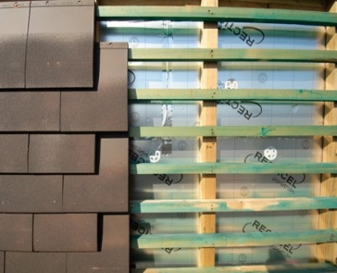
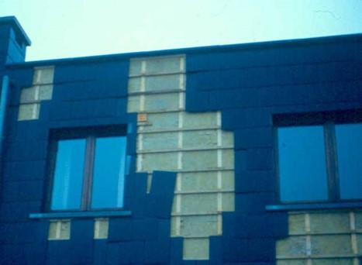
Begrippen - schildelen (V.1.2)
Luchtlaag
  Sterk geventileerde lagen niet in rekening brengen
    Voorbeelden van sterk geventileerde luchtlagen
      Luchtlaag bij muren achter een
      buitenafwerking (leien) op stijl- en regelwerk
      Luchtlaag bij daken tussen onderdak en dakpannen
  Luchtlaag > 30 cm = ruimte → te toetsen aan het stappenplan voor het bepalen van het beschermde volume (zie deel IV)
  Luchtlaag ≠ spouw
│10

Slide 11
Begrippen - schildelen (V.1.2)
Spouw
  Spouw = laag tussen twee andere materiaallagen
  Kan dus gevuld zijn met een luchtlaag maar evengoed met evengoed met isolatie of beide
│11

Slide 12
Begrippen - schildelen (V.1.2)
Hoofdtype
Bij gevels/daken/vloer
  Na aftrek van isolatie en luchtlaag
    = resterende deel van de constructie
  Onderverdeeld in beperkt aantal hoofdtypen
    Gevels/muren → 4 hoofdtypen
    Vloeren → 2 hoofdtypen
    Daken: hellend/plat/plafond → elk 2 hoofdtypen
      Voorbeeld hellend dak:
        Hoofdtype hellend dak in ‘riet’
        Hoofdtype ‘standaard’ → overige hellende daken
│12

Slide 13
Begrippen - schildelen (V.1.2)
Hoofdtype
Bij openingen
  Beglazing
  Profielen
  Paneel / deur
│13

Slide 14
Begrippen - schildelen (V.1.2)
Buitenafwerking
  Afwerkingslaag aan buitenzijde van de constructie
    Verhindert dat hemelwater in de constructie dringt
    Voorbeelden :
      Wel een afwerkingslaag: buitenbepleistering, cementering, verglaasde tegels, leien, natuursteen, bebording
      Geen afwerkingslaag: verven, coatings (oppervlaktebehandeling), kaleien
│14

Slide 15
Gebouwschil: Inhoud
Begrippen
Getalswaarde van producteigenschappen → bronnen
Gebouwschil:
  Gevels, daken en vloeren
    Stappenplan voor de bepaling van de U-waarde
    Isolatie in detail bekeken
    Gevels, vloeren en daken in detail bekeken
    Oneigenlijke openingen en fictieve schildelen
  Openingen
    Vensters
      Stappenplan voor de bepaling van de U-waarde
    Deuren en panelen
      Stappenplan voor de bepaling van de U-waarde
      Oneigenlijke openingen, voorzetramen, dubbele ramen
│15

Slide 16

Getalswaarde van producteigenschappen (V.1.3)
Getalswaarden van producteigenschappen
  Welke?
    λ-waarde of R-waarde van een isolerend materiaal
    R-waarde van een volledig schildeel
    Maar ook
      U-waarde van glas, profiel, venster of volledig schildeel
      g-waarde van glas
Enkel getalswaarden uit specifieke bronnen mogen worden gebruikt bij de opmaak van een EPC
Als deze getalswaarden bekend zijn uit specifieke bronnen
  Dan moeten deze ingevoerd worden in de software
  Tenzij anders vermeld in het IP
│16

Slide 17
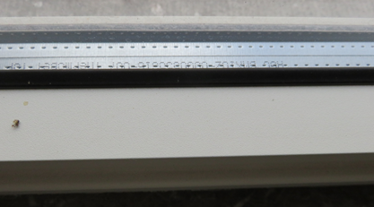
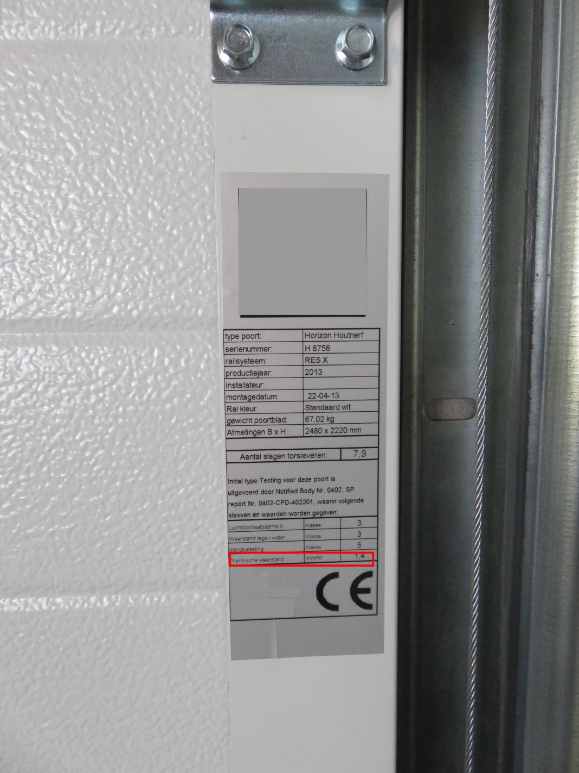
Getalswaarde van producteigenschappen (V.1.3)
Getalswaarden van producteigenschappen > vervolg
Bij markering of als het merk en type van een product gekend is
  Dan moeten de getalswaarden van het product opgezocht worden
  Voorbeelden van markeringen:
    Vermeldingen in de afstandshouder van beglazing
    Kenplaatje op een garagepoort of ketel
│17

Slide 18
Getalswaarde van producteigenschappen (V.1.3)
Enkel op basis van specifieke bronnen
  EPBD-databank → www.epbd.be
    Website voor productgegevens EPB-regelgeving en opmaak EPC
      Productgegevens in overeenstemming met erkenningstermijn
      Als datum plaatsing product niet gekend is of er geen erkenningstermijn was ten tijde van plaatsing product
        Dan erkenningstermijn met minst gunstige prestatie
  Producteigenschappen bij de CE-markering van het product
  Vrijwillige kwaliteitsverklaringen van het Butg (ATG goedkeuring) → http://www.butg.be
    Website voor productgegevens van nationale vrijwillige goedkeuring voor bouwmaterialen, producten en systemen
      Datum van plaatsing => binnen de vermelde geldigheidsperiode
│18

Slide 19
Getalswaarde van producteigenschappen (V.1.3)
Enkel op basis van specifieke bronnen (vervolg):
  Vibe (Vlaams instituut voor bio-ecologisch bouwen en wonen) → http://www.vibe.be
    Website met lambda-waarden (op basis van normen of Europese en nationale technische goedkeuringen) van ecologische materialen
      Klik op ‘ETA’ en ‘technische goedkeuringen isolatie’ voor de technische specificaties
  Tabel van het verbond van de glasindustrie → http://www.vgi-fiv.be/nl/
    Website over technische specificaties over zontoetredingsfactor en de U-waarden van Belgische beglazing
      Klik op ‘technische publicaties: een glasheldere kijk op de Belgische beglazing’
│19

Slide 20
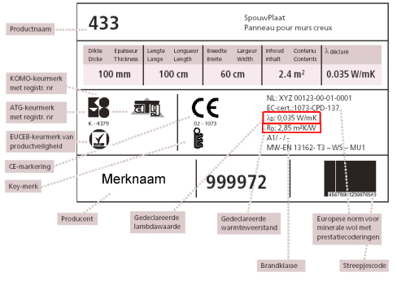
Getalswaarde van producteigenschappen (V.1.3)
Enkel op basis van specifieke bronnen (vervolg):
  Technische documentatie van fabrikanten
    Voor λ-waarde of R-waarde:
      Technische documentatie moet expliciet melding maken van gedeclareerde waarden (zie V.1.1.5) om deze te mogen invoeren. Dit kan door de letter ‘d’, al dan niet in subscript, te gebruiken.
│20

Slide 21
Getalswaarde van producteigenschappen (V.1.3)
Enkel op basis van specifieke bronnen (vervolg):
  Technische documentatie van fabrikanten > vervolg
    Voor U-waarden van beglazing:
      Technische documentatie moet melding maken van de normen NBN EN 673, NBN EN 674 of NBN EN 675.
    Voor U-waarden van profielen:
      Technische documentatie moet melding maken van de normen NBN EN 12412-2 (proefondervindelijke bepaling) of NBN EN ISO 10077-2 (numerieke berekeningswijze).
│21

Slide 22
  ED krijgt factuur eigenaar - na controle (deel II) > aanvaard als bewijsstuk
  Factuur van de aannemer voor het plaatsen van isolatie in het dak
  Vermeld: ‘10cm MW, Rockwool, Rhinoxx, λ: 0,040 W/(mK)’
  Hoe ga je tewerk voor het bepalen van de eigenschappen van de isoaltie?
  Let op: λ-waarde of R-waarde op factuur niet gebruiken!
  Wel op basis van het merk en type → verplicht opzoeken in de specifieke bronnen voor de getalswaarden van producteigenschappen
    Indien type en merk terug te vinden in specifieke bron
      Dan gedeclareerde λ- of R-waarde verplicht invoeren en isolatiedikte 100mm
    Indien type en merk niet terug te vinden in specifieke bron
      Invoer: ‘100mm MW’
│22

Slide 23

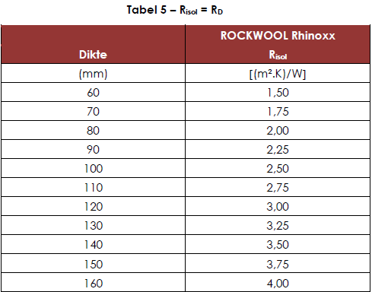
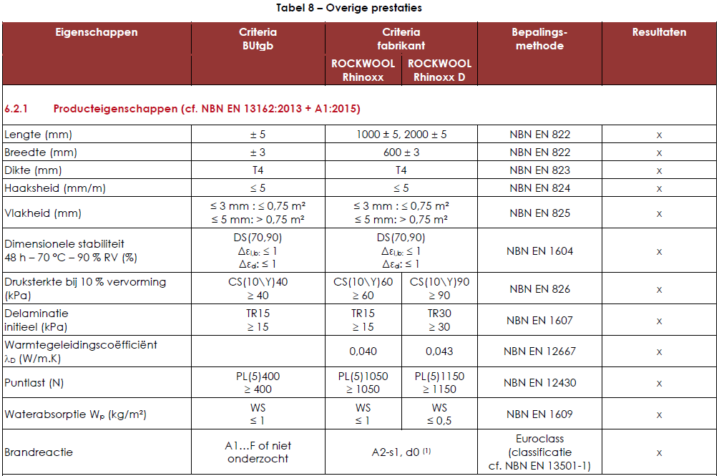
  Via www.butgb.be → ATG van het product
  R_{D} invoeren als isolatielaag niet onderbroken is
  Is isolatielaag onderbroken → λ_{D} invoeren
  Via de Butgb vinden we de Atg terug van het product
│23
│23

Slide 24
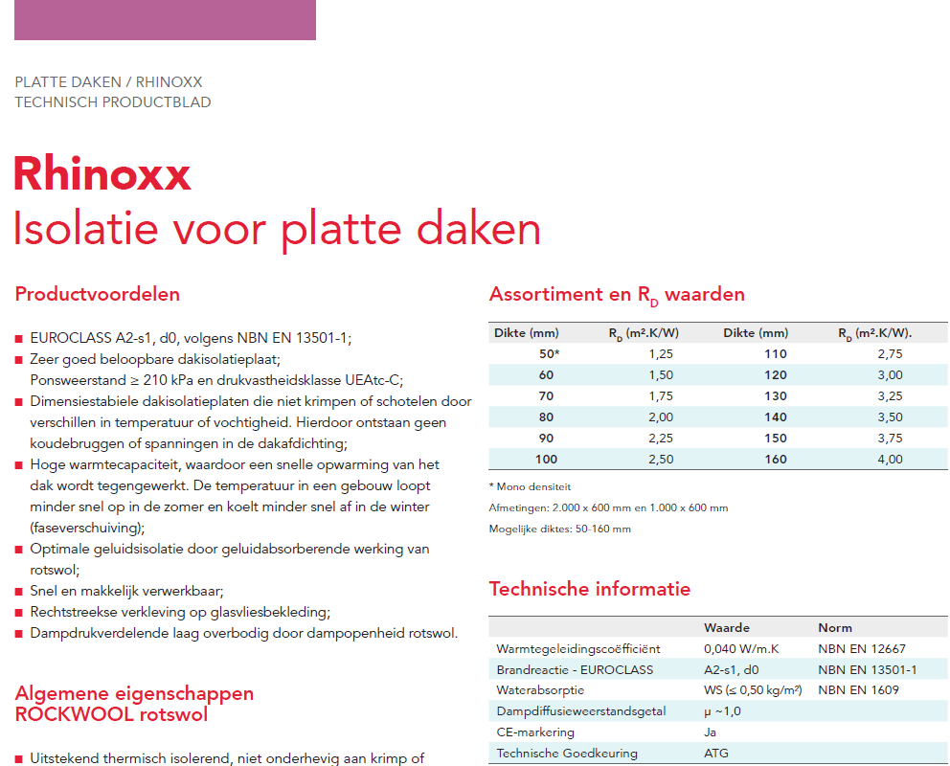
Stel → geen ATG beschikbaar maar wel volgende technische fiche
Welke eigenschappen mogen dan worden ingevoerd?
  Oplossing
  Vermelding R_{D} in de technische documentatie van de fabrikant →
  R_{D} mag ingevoerd worden op voorwaarde dat isolatielaag niet onderbroken is
  Is isolatielaag onderbroken → λ_{D} invoeren

Slide 25
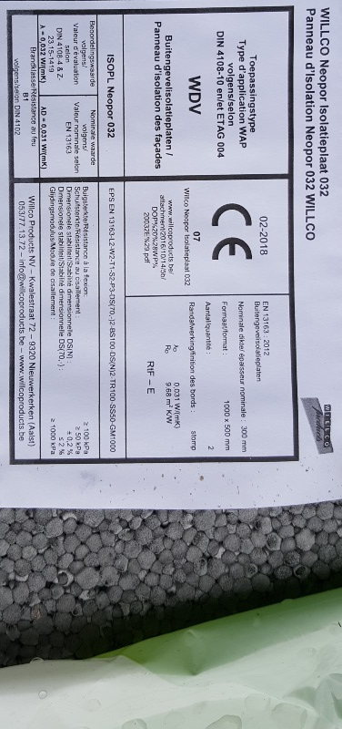
  De eigenaar geeft overzichts- en detailfoto ‘s van de renovatiefase én heeft op zolder nog één volle verpakking van het gebruikte isolatiemateriaal over. De gesloten verpakking bevat twee platen van 30 cm dikte. Op de verpakking van de isolatie staat een kenplaatje met volgende informatie op:

Slide 26
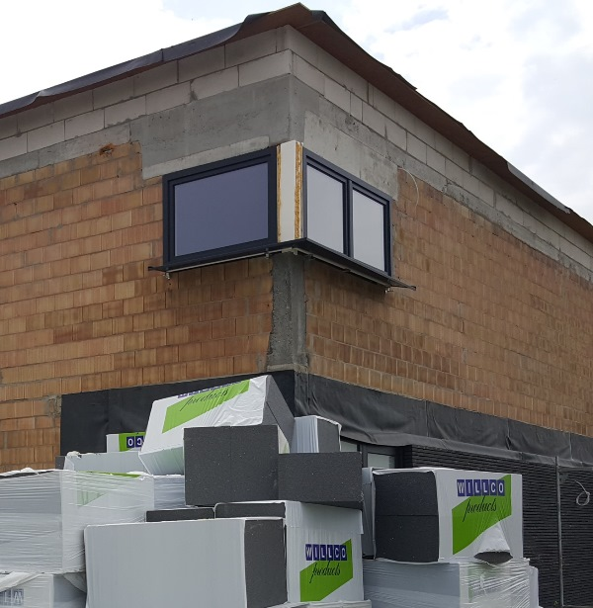
  ED stelt vast dat het isolatiemateriaal uit de verpakking gebruikt is in de woning (op basis van foto’s en andere bewijsstukken)
  Welke invoer gebruiken?
  Info CE-keuring gebruiken, ook de getalswaarde van het product (R_{D}).
  Als de ED de link tussen de verpakking en de plaats van uitvoering (zie deel II algemene voorwaarden) niet kan maken => CE-gemarkeerde informatie op de verpakking niet gebruiken

Slide 27
Gebouwschil: Inhoud
Begrippen
Bronnen voor getalswaarde van producteigenschappen
Gebouwschil
  Gevels, daken en vloeren
    Stappenplan voor de bepaling van de U-waarde
    Isolatie in detail bekeken
    Gevels, vloeren en daken in detail bekeken
    Oneigenlijke openingen en fictieve schildelen
  Openingen
    Vensters
      Stappenplan voor de bepaling van de U-waarde
    Deuren en panelen
      Stappenplan voor de bepaling van de U-waarde
      Oneigenlijke openingen, voorzetramen, dubbele ramen
│27

Slide 28
Stappenplan gevels/vloeren/daken (V.2.1)
Hoe eigenschappen bepalen van gevels, daken en vloeren?
  Moeten in software ingevoerd worden om U-waarde te bepalen
  Stappenplan volgen
    Opbouw van het stappenplan:
      Info over totale constructie: U- of R-waarde
      Isolerende laag of isolatie: gedetailleerde invoer : grootste invloed op U-waarde
      Bijkomend ook info luchtlaag
      Resterende deel van de constructie → vereenvoudigde invoer → invloed op U-waarde beperkt
        Onderverdeeld in beperkt aantal hoofdtypen
│28

Slide 29
Stappenplan gevels/vloeren/daken (V.2.1)
Goed om weten: stappenplan volgt softwareschermen
Doel stappenplan
  Berekening van de U-waarde gebeurt automatisch door de software
    Op basis van de ingevoerde eigenschappen
    Niet toegestaan om de U-waarde van het schildeel manueel of in andere software te rekenen en in te voeren in de certificatiesoftware
│29

Slide 30
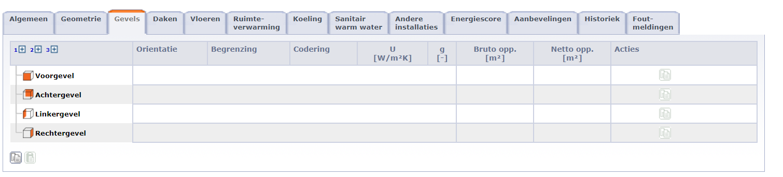
Stappenplan gevels/vloeren/daken (V.2.1)
Aparte tabbladen voor gevels, daken en vloeren
  Openingen zijn gekoppeld aan eerder aangemaakte gevels, daken en vloeren
│30

Slide 31
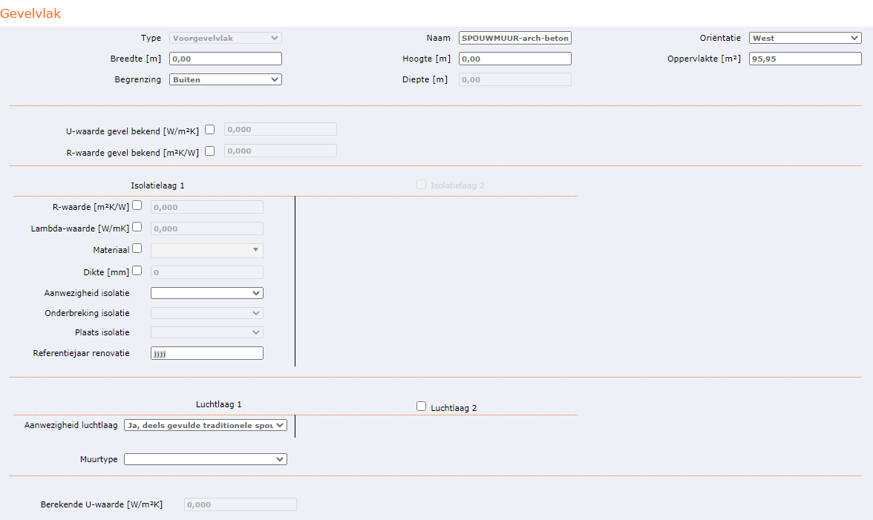
Stappenplan gevels/vloeren/daken (V.2.1)
Type, naam, oriëntatie, oppervlakte, begrenzing, diepte
U- of R-waarde gevel/dak/vloer
Gedetailleerde invoer voor isolatie
R-, lambda, …
Luchtlaag
Vereenvoudigde invoer voor muur-/dak- of vloertype
Resultaat van de eigenschappen
│31

Slide 32
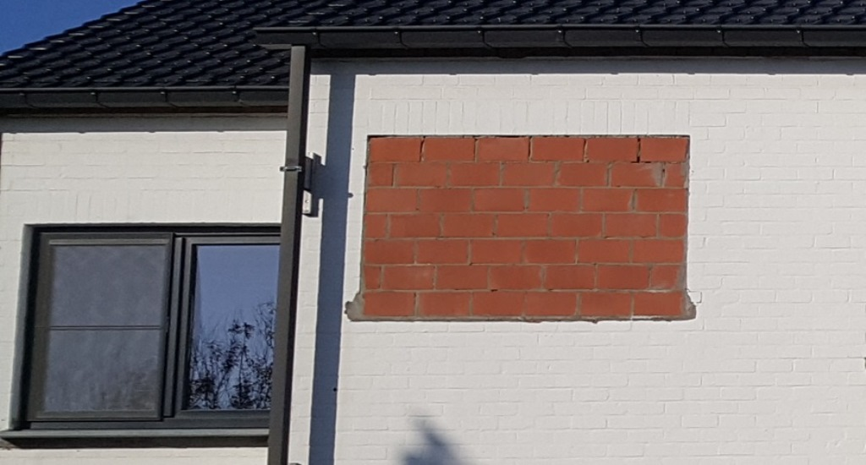
Stappenplan gevels/vloeren/daken (V.2.1)
Hoe het stappenplan toepassen?
  Op elk schildeel
  Als een schildeel meerdere delen heeft met verschillende eigenschappen
  Delen afzonderlijk invoeren in de software
      Voorbeeld:
        Witgeverfde muur = muur van het type ‘standaard’
        Snelbouw = muur van het type ‘isolerende snelbouw’, waarvan bewijsstuk heeft aangetoond dat dit type mag ingevoerd worden
│32

Slide 33
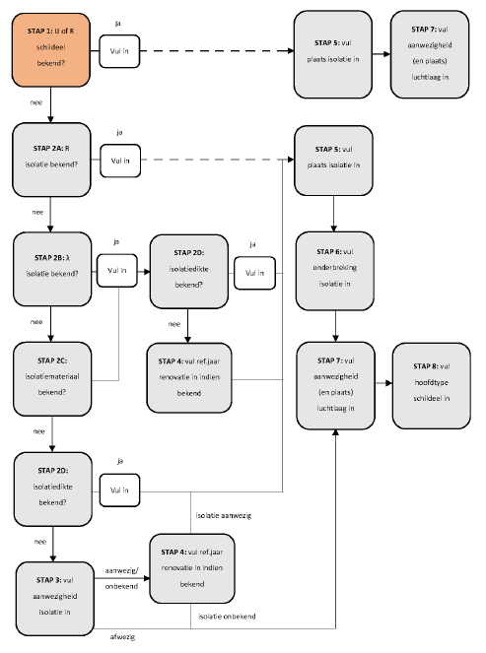
Stappenplan gevels/vloeren/daken (V.2.1)
Stappenplan
  8 stappen
  Stippellijn: mogelijk pad, maar sterk aanbevolen om hele stappenplan te doorlopen om alle detailinformatie over de isolatie op het EPC te kunnen verzamelen
  (ivm premies, renovatieverplichtingen,..)
│33

Slide 34
Stappenplan gevels/vloeren/daken (V.2.1)
Opbouw van het stappenplan
  Info over totale constructie: U- of R-waarde
    Stap 1
  Isolerende laag of isolatie
    gedetailleerde invoer
    Stap 2, 3, 4 en 5
  Info luchtlaag
    Stap 6 en 7
  Resterende deel van de constructie
    vereenvoudigde invoer → onderverdeeld in beperkt aantal hoofdtypen
    Stap 8
│34

Slide 35
Stappenplan gevels/vloeren/daken (V.2.1)
Stap 1: Is de U-waarde of de R-waarde van het volledige schildeel bekend?
  Aanvaarde bronnen?
    Een vroeger EPC → vermelding ‘bekende U-waarde of R-waarde’ in het overzicht van de invoergegevens
    Een definitieve EPB-aangifte → Vermelding U-waarde of R-waarde in het hoofdformulier of transmissieformulier
    Bronnen aanvaard voor de getalswaarden van producteigenschappen
│35

Slide 36
Stappenplan gevels/vloeren/daken (V.2.1)
Stap 1: Is de U-waarde of de R-waarde van het volledige schildeel bekend?
  Ja
    Dan moet de U- of R-waarde ingevuld worden in de software
      Tenzij de R-waarde van het schildeel ook de overgangsweerstanden bevat
        Worden ook door software ingerekend en dan zouden deze 2x ingerekend worden
      Als zowel de U-waarde als de R-waarde bekend is → enkel U-waarde invullen
    Stap 5
      Tenzij meer detailinformatie over isolatie is bekend → stap 2
  Nee
    Stap 2
│36

Slide 37
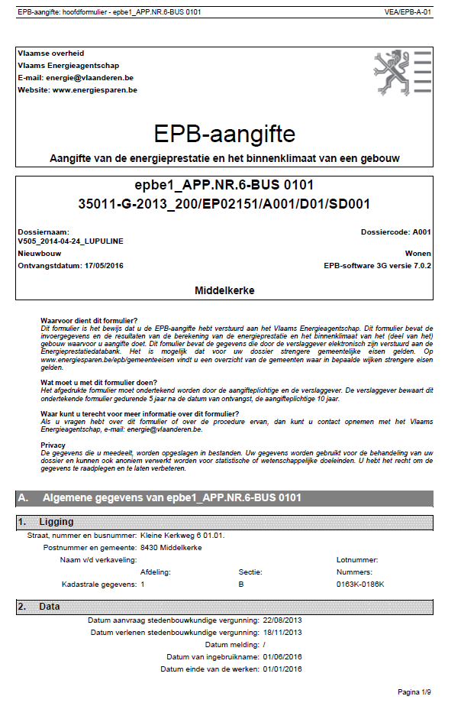
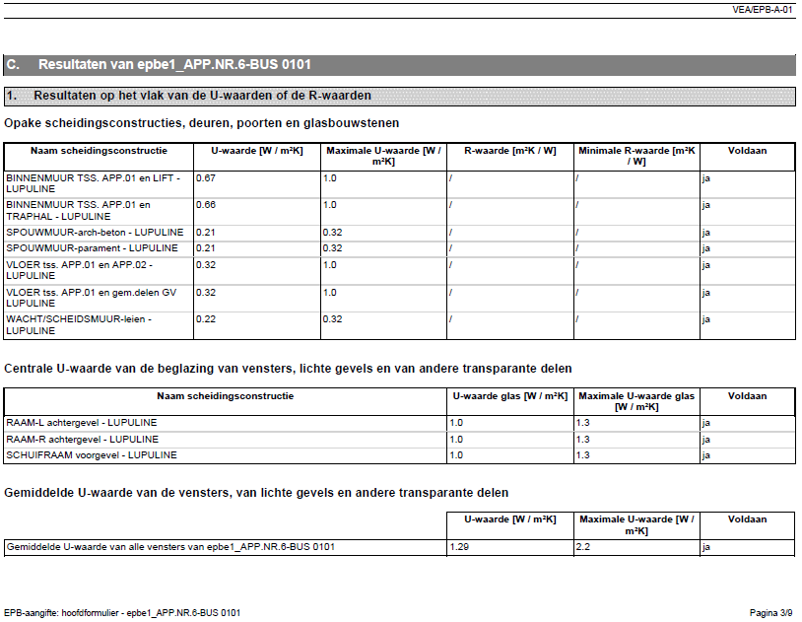
Hoofdformulier van de definitieve EPB-aangifte
│37

Slide 38
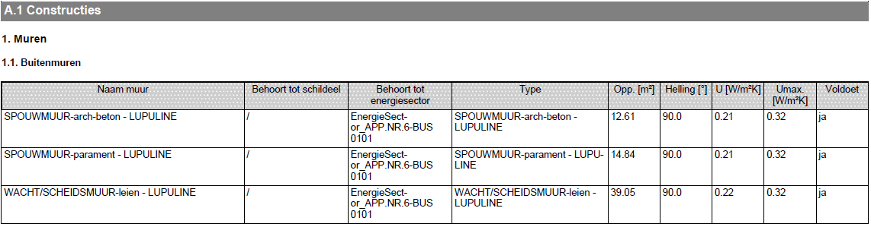
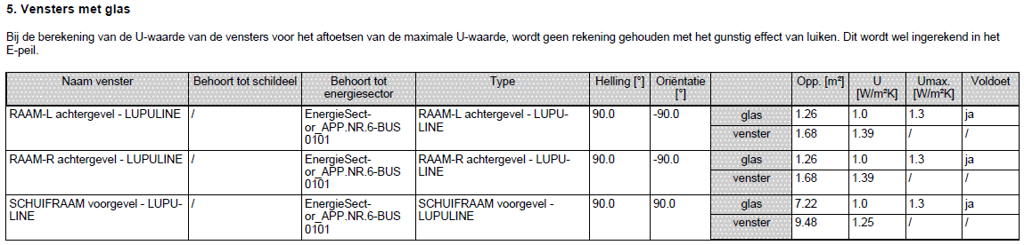
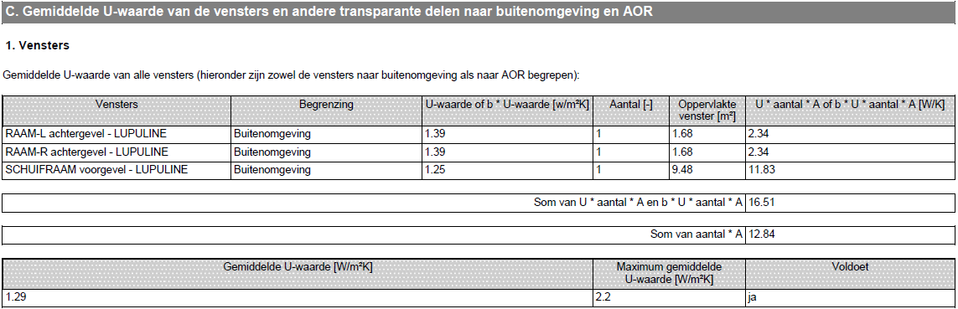
Data uit transmissieformulier van de definitieve EPB-aangifte
│38

Slide 39
Stappenplan gevels/vloeren/daken (V.2.1)
Stap 2A: Is de R-waarde (R_{D}) van de isolatie bekend?
  Aanvaarde bronnen
    Een vroeger EPC → vermelding ‘isolatie R-waarde’ in het overzicht van de invoergegevens
    Bronnen aanvaard voor de getalswaarden van producteigenschappen
      Let op: als de isolatielaag onderbroken is, moet de onderbreking in de R-waarde zijn ingerekend
  Ja
    Dan moet de R_{D} ingevuld worden
      Is meer informatie gekend over de isolatie → doorloop ook stappen 2B, 2C en 2D
      Daarna stap 5
  Neen → stap 2B
│39

Slide 40
Stappenplan gevels/vloeren/daken (V.2.1)
Stap 2B: Is de (gedeclareerde) lambda-waarde (λ_{D}) van de isolatie bekend?
  Aanvaarde bronnen
    Een vroeger EPC → vermelding ‘isolatie λ-waarde’ in het overzicht van de invoergegevens
    Bronnen aanvaard voor de getalswaarden van producteigenschappen
  Ja
    Dan moet de λ_{D} ingevuld worden
    Tenzij λ_{D} < 0,20 W/mK → dan geen isolerende laag
    → stap 2D
  Neen → stap 2C
│40

Slide 41
Stappenplan gevels/vloeren/daken (V.2.1)
Stap 2C: is het materiaaltype of isolatiemateriaal bekend?
  Welke bronnen
    Visuele inspectie
      Hulpmiddelen
        Endoscoop
        Lang dun voorwerp om een stukje isolatiemateriaal uit opening te trekken (vb. breinaald met omgebogen einde)
    Bewijsstukken
  Welke isolatiematerialen?
    Zie lijst van de voorgedefineerde materiaallagen → zie IP deel V.2.3.1
  Ja → Dan moet het isolatiemateriaal worden ingevuld
  Neen → stap 2D
│41

Slide 42
Lijst van isolatiematerialen
│42

Slide 43
Stappenplan gevels/vloeren/daken (V.2.1)
Lijst van isolatiematerialen
  De λ-waarden uit de lijst mogen NIET ingevoerd worden
Indien niet op de lijst
  Enkel inrekenen als is aangetoond dat gedeclareerde λ-waarde
  ≤ 0,20 W/mK
    Indien niet voldaan → niet in rekening brengen, want onvoldoende isolerend
      Wel mogelijkheid om te vermelden op het EPC (zie deel II.7 Extra informatie op het EPC)
│43

Slide 44
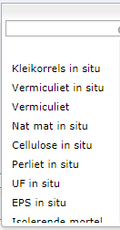
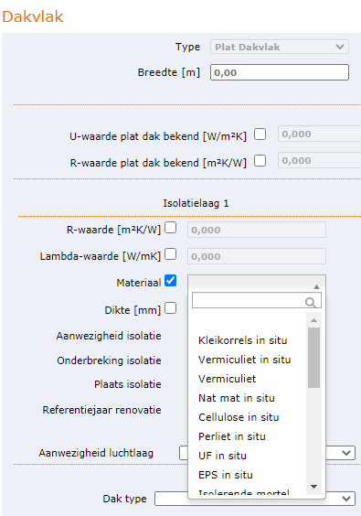
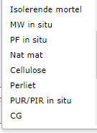
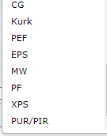
  Hoe materiaal selecteren in software?
  → Scrollen of intypen van de eerste letter(s)
│44

Slide 45
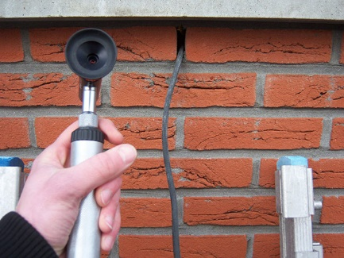
Isolatie visueel vaststellen isolatie met endoscoop via open stootvoeg, openingen voor droogkast, elektrische leidingen, ventilatierooster, …
│45
│45

Slide 46
Stappenplan gevels/vloeren/daken (V.2.1)
Stap 2D: is de dikte van het isolatiemateriaal bekend?
  Welke bronnen? Hoe isolatiedikte bepalen?
    Visuele inspectie
      Dikte ongeacht het type isolatiemateriaal
        Eventueel priem → meten van het deel dat in de isolatie verdwijnt
    Bewijsstukken
      Plan en doorsnede: Isolatiedikte nooit meten op plan; enkel de dikte gebruiken die wordt vermeld in een afmeting of beschrijving van de opbouw van het schildeel
      Detailfoto: Regel van drie voor het afleiden van de isolatiedikte van detailfoto (als minstens 1 dikte van een materiaallaag bekend is)
│46

Slide 47
Stappenplan gevels/vloeren/daken (V.2.1)
Stap 2D: is de dikte van het isolatiemateriaal bekend? > vervolg
  Welke bronnen? Hoe isolatiedikte bepalen?
    Bij isolatie met variërende dikte (zoals afschot isolatie op een dak of gespoten PUR-isolatie) of een samendrukbaar materiaal, zoals minerale wol
      Gemiddelde dikte
      Bij twijfel minst gunstige gemiddelde dikte
      Enkel minimumdikte gekend → minimumdikte invoeren
│47

Slide 48
Stappenplan gevels/vloeren/daken (V.2.1)
Stap 2D: is de dikte van het isolatiemateriaal bekend? > vervolg
  Ja, dikte is gekend
    Dan moet het isolatiemateriaal aangeduid worden
    → stap 5
  Neen, maar λ_{D} (stap 2B) of het isolatiemateriaal (stap 2C) gekend
    → stap 4
  Neen, isolatiedikte, λ_{D} en isolatiemateriaal niet gekend
    → stap 3
│48

Slide 49
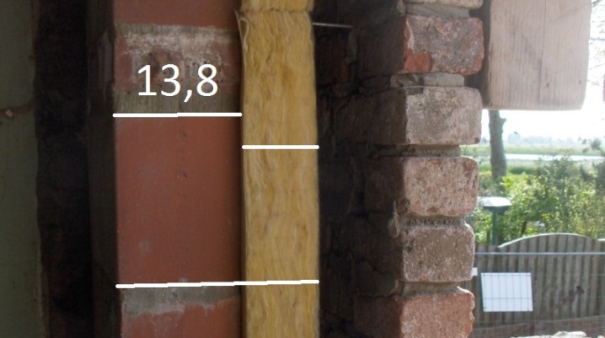
Isolatiedikte bepalen op basis van een detailfoto
Toepassen van de regel van 3
  Dikte van de snelbouw is gekend (288x188x138mm)
    Dikte van de snelbouw op foto = 5cm → in realiteit 13,8cm
    1cm op foto = 13,8/5 = 2,76cm in realiteit
    Dikte van isolatie op foto = 3cm
      Dikte isolatie in realiteit = 2,76cm x 3 = 8,28cm → 8cm invoeren
│49
│49

Slide 50
Stappenplan gevels/vloeren/daken (V.2.1)
Stap 3: is er isolatie/isolerende laag aanwezig?
  Welke bronnen?
    Visuele inspectie → vaststellingen
    Bewijsstukken
      Let op → speciale voorwaarden plannen → volgende slide
  Ja → ‘isolatie aanwezig’ en stap 4
  Neen → ‘isolatie afwezig’ en stap 7
  De aan- of afwezigheid van de isolatie is onbekend → ‘isolatie onbekend’ en stap 4
│50

Slide 51
Stappenplan gevels/vloeren/daken (V.2.1)
Stap 3: is er isolatie/isolerende laag aanwezig? > vervolg
  Specifieke voorwaarden voor plannen
    Waar informatie op plan terugvinden?
      Isolatie kan op het plan (grondplan, doorsnede … ) getekend zijn
      Isolatie kan in de legende of bij de beschrijving van de opbouw van een schildeel worden vermeld
      Als er geen legende of beschrijving van de opbouw van een vloer/muur/dak op het plan staat => 'zonder vermelding'
│51

Slide 52
Stappenplan gevels/vloeren/daken (V.2.1)
Stap 3: is er isolatie/isolerende laag aanwezig? > vervolg
  Specifieke voorwaarden voor plannen
  Isolatie getekend
    Isolatie getekend én vermeld → ‘isolatie aanwezig’ → stap 4
    Isolatie getekend maar niet vermeld (legende/opbouw)
    → ‘isolatie onbekend’ → stap 4
    Isolatie getekend maar 'zonder vermelding' → ‘isolatie onbekend’ → stap 4
  Isolatie niet getekend
    Isolatie niet getekend maar wel vermeld (legende/opbouw)
    → ‘isolatie aanwezig’ → stap 4
    Isolatie niet getekend én 'zonder vermelding' → ‘isolatie onbekend’ → stap 4
    Isolatie niet getekend én niet vermeld (legende/opbouw)
    → ‘isolatie afwezig’ → stap 7
│52

Slide 53
    Neem aan dat dit plan een aanvaard bewijsstuk is. Hier wordt slechts een deel van het plan getoond.
    Isolatie niet op plan niet getekend maar wel vermeld in legende
    → 4cm onbekend isolatiemateriaal bij de gevels invoeren
│53
│53

Slide 54
    Neem aan dat dit plan een aanvaard bewijsstuk is. Hier wordt slechts een deel van het plan getoond.
    Dakisolatie op plan vermeld = 8cm MW in het dak invoeren
    Vloerisolatie op plan vermeld als ‘isolerende uitvulling’
    = 8cm isolerende mortel bij de vloer invoeren
│54
│54

Slide 55
    Neem aan dat dit plan een aanvaard bewijsstuk is. Hier wordt slechts een deel van het plan getoond.
    Isolatie op plan getekend maar zonder vermelding (geen legende of opbouw op plan) → ‘isolatie onbekend’ bij de gevels invoeren
│55
│55

Slide 56
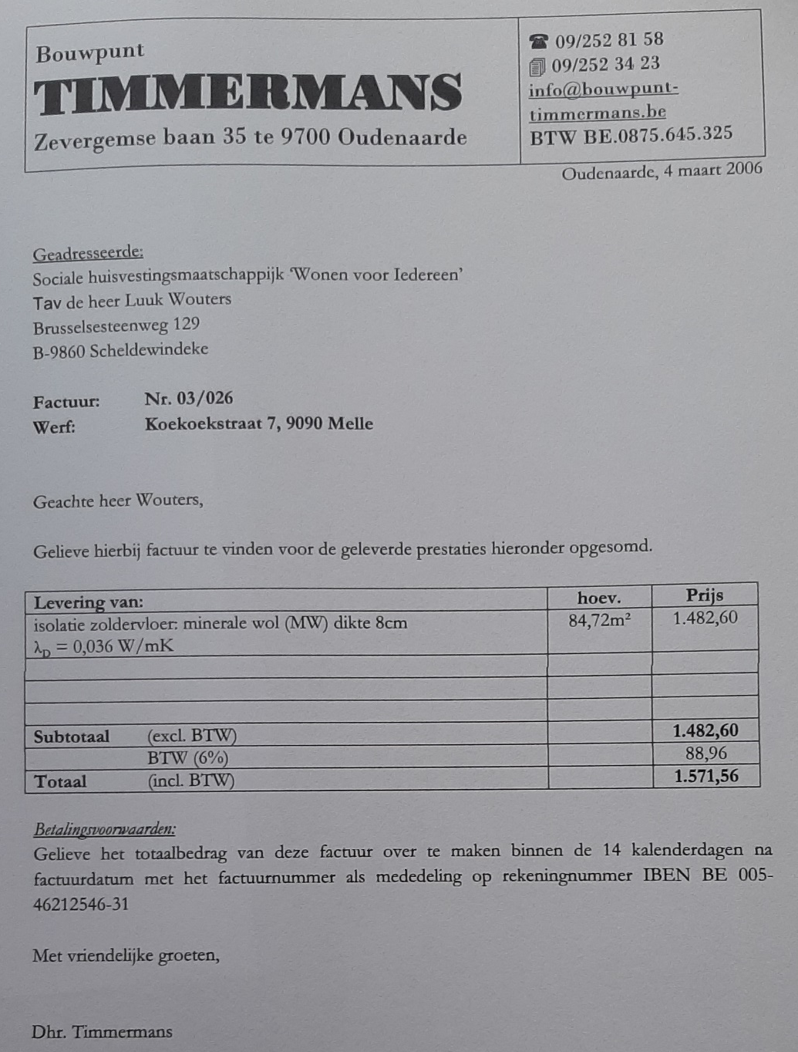
De ED ontvangt kopie van een factuur voor het leveren van isolatie voor de zoldervloer.
‘isolatie zoldervloer; minerale wol (MW) dikte 8cm, λ_{D} = 0,036 W/mK’
Het werfadres/adres van de eenheid is vermeld.
Welke informatie mag gebruikt worden?
Isolatiemateriaal (minerale wol) en isolatiedikte (80 mm). Niet lambda-waarde → factuur is geen aanvaarde bron voor getalswaarden van producteigenschappen

Slide 57
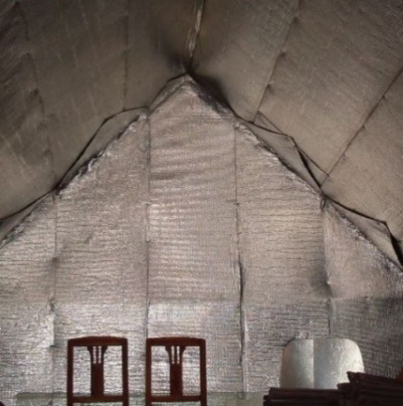
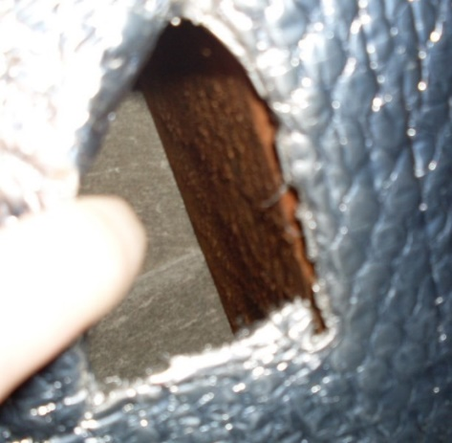
Invoeren of niet?
Reflecterende dakfolie, merk en type onbekend, geen λ_{D} of R_{D} gekend
  Niet op de lijst met isolatiematerialen (V.2.3.1)
  Niet in een bron voor getalswaarden, want merk en type onbekend
    Aftoetsing λ_{D} < 0,20 W/mK niet mogelijk
    Op basis van stap 3 van het stappenplan gebouwschil (IP V.2.1) → isolatie ‘onbekend’ → in het EPC wordt geen rekening gehouden met dit materiaal
    Energiedeskundige kan opmerking opnemen in het EPC via tabblad ‘aanbevelingen’
│57

Slide 58
Stappenplan gevels/vloeren/daken (V.2.1)
Stap 4: Is het referentiejaar renovatie van het schildeel bekend?
  Herhaling deel III
    Referentiejaar renovatie = jaar waarin (delen van) eenheid verbouwd (en geïsoleerd) werd, later dan bouwjaar
    In functie van het referentiejaar → software rekent met defaultwaarden voor isolatiedikte
    Zie ook omrekentabel ifv type bewijsstuk (aanvraag, gerelateerd aan de uitvoering, opgemaakt na de uitvoering) in deel III
│58

Slide 59
Stappenplan gevels/vloeren/daken (V.2.1)
Stap 4: Is het referentiejaar renovatie van het schildeel bekend? > vervolg
  Referentiejaar renovatie: wanneer belangrijk?
    Defaultwaarden voor de ontbrekende invoer van:
      Of eigenschappen isolatie bekend
        λ-waarde met onbekende isolatiedikte
        bekend isolatiemateriaal met onbekende isolatiedikte
      Of isolatie ‘aanwezig’
      Of isolatie ‘onbekend’
│59

Slide 60
Stappenplan gevels/vloeren/daken (V.2.1)
Stap 4: Is het referentiejaar renovatie van het schildeel bekend? > vervolg
  Bewijsstukken moeten bijkomend zeker aantonen:
    Of er isolatie in het schildeel is geplaatst
    Of het schildeel volledig nieuw is
      Voorbeeld: bij een uitbreiding
    Of de volledige samenstelling van het schildeel is vernieuwd
      Voorbeeld: vervangen van een volledige dakconstructie
    Of de renovatiewerken van het schildeel onderwerp waren van een stedenbouwkundige of omgevingsvergunning
    En steeds duidelijk dat de renovatiewerken betrekking hebben op de (mogelijke) plaatsing van isolatie
      Voorbeeld: een factuur voor het vernieuwen van dakpannen geeft geen indicatie dat het dak ook geïsoleerd werd. Dus factuur is niet aanvaard voor referentiejaar renovatie.
│60

Slide 61
Stappenplan gevels/vloeren/daken (V.2.1)
Stap 5: is de plaats van de isolerende laag gekend?
  Doel: Statistische gegevens en bij woningen prijsindicaties berekenen van de isolatiewerken
  Mogelijke opties bij de gevels
    Buiten → aan de buitenzijde
    Traditionele spouw → in de spouw
    Houtskelet → in de dragende structuur van een houtskelet
    Binnen → aan de binnenzijde
    Onbekend → bij gebrek aan vaststellingen, bewijsstukken of aannames
│61

Slide 62
Stappenplan gevels/vloeren/daken (V.2.1)
Stap 5: is de plaats van de isolerende laag gekend? > vervolg
  Mogelijke opties bij platte daken
    Bovenop de dakafdichting → omkeerdak
    Onder de dakdichting → warm of koud dak
    Onbekend → bij gebrek aan vaststellingen, bewijsstukken of aannames
  Als de U-waarde of de R-waarde van het schildeel niet bekend is → stap 7
  Als de U- of R-waarde van het schildeel bekend is → stap 6
│62

Slide 63
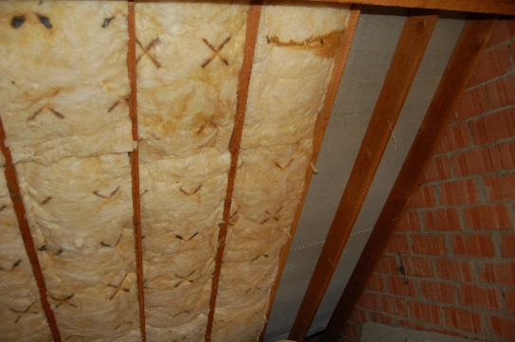
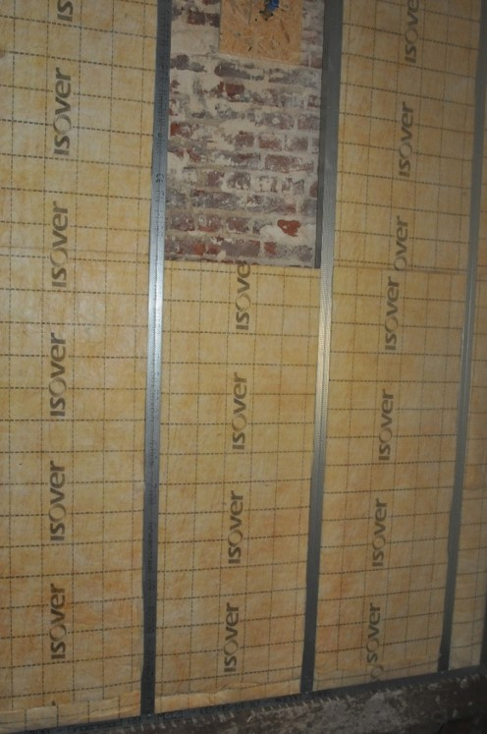
Stappenplan gevels/vloeren/daken (V.2.1)
Stap 6: is de isolerende laag onderbroken door stijl- en regelwerk, houten roosteringen, metal studs of kepers?
  Regelmatige onderbrekingen
    Niet nodig om afstand te bepalen
    Niet:
      Puntsgewijze doorboring door schroeven of spouwankers
        Isolatie in spouwmuur is niet onderbroken
      Gordingen met tussenafstand groter dan 2m
  Herkenning → zie deel V.2.4 (muren), deel V.2.5 (vloeren) en deel V.2.6 (daken)
│63

Slide 64
Stappenplan gevels/vloeren/daken (V.2.1)
Stap 6: is de isolerende laag onderbroken door stijl- en regelwerk, houten roosteringen of kepers of spanten? > vervolg
  Bronnen
    Visuele vaststelling
    Bewijsstukken
    Aannames
  Mogelijke opties
    Onderbreking ‘aanwezig’
    Onderbreking ‘afwezig’
    Onderbreking ‘onbekend’
│64

Slide 65
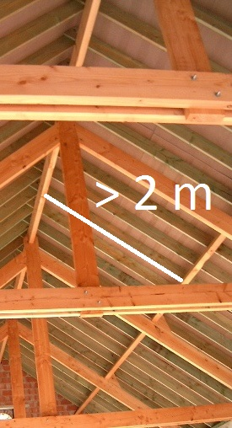
  In een hellend dak is er minerale wol in 2 lagen geplaatst
  ① 1 laag tussen de houten kepers
  ② 1 laag tussen de houten gordingen met onderlinge afstand tussen de houten gordingen is 2,5m > 2m
①
②
dakstructuur
vóór plaatsing
isolatie
│65
│65

Slide 66
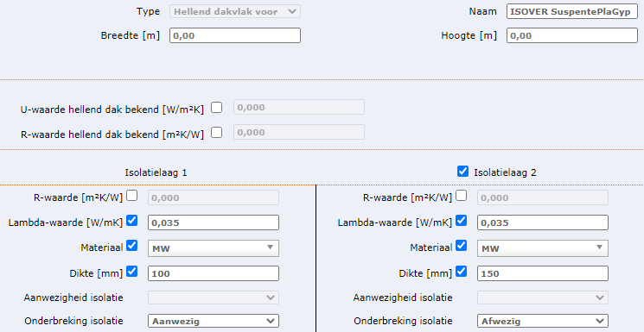
  Er moeten 2 isolatielagen worden beschouwd:
  ①de isolatielaag tussen de kepers wordt aangeduid met ‘onderbreking aanwezig’;
  ②de isolatielaag tussen de gordingen wordt aangeduid met ‘onderbreking afwezig’.
dakstructuur
vóór plaatsing
isolatie
│66
│66

Slide 67
Stappenplan gevels/vloeren/daken (V.2.1)
Stap 7: is er een luchtlaag aanwezig?
  Doel:
    R-waarde inrekenen
    Bij woningen: prijsindicaties berekenen → weten waar er nog kan geïsoleerd worden
  Herkenning → zie deel V.2.4 (muren), deel V.2.5 (vloeren) en deel V.2.6 (daken)
│67

Slide 68
Stappenplan gevels/vloeren/daken (V.2.1)
Stap 7: is er een luchtlaag aanwezig? > vervolg
  Bronnen?
    Visuele inspectie
      Hulpmiddel → endoscoop
    Bewijsstukken
      Specifieke voorwaarden plannen
        Vaak geen luchtlaag getekend en ook niet vermeld in opbouw
          Niet vermeld in opbouw → luchtlaag ‘onbekend’
          Met vermelding opbouw maar geen luchtlaag vermeld → luchtlaag ‘afwezig’
        Inhoud van een op plan getekende spouw niet bekend (lucht en/of isolatie aanwezig?)
          Luchtlaag ‘onbekend’
│68

Slide 69
Stappenplan gevels/vloeren/daken (V.2.1)
Stap 7: is er een luchtlaag aanwezig? > vervolg
Bij gevels ook type luchtlaag bepalen ifv plaats
Mogelijke invoer bij gevels:
    Als aanwezigheid luchtlaag vastgesteld of aangetoond is:
      ‘Ja, Lege traditionele spouw’
        In spouwmuur, geen isolatie aanwezig in spouw
      ‘Ja, Deels gevulde traditionele spouw’
        In spouwmuur, isolatie aanwezig in spouw
      ‘Ja, Andere’
        Vb. Leidingspouw aan de binnenzijde van houtskelet gevel
    Luchtlaag ‘afwezig’ → afwezigheid vastgesteld of aangetoond
    Luchtlaag ‘onbekend’ → bij gebrek aan info de aan- of afwezigheid
│69

Slide 70
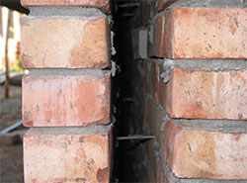
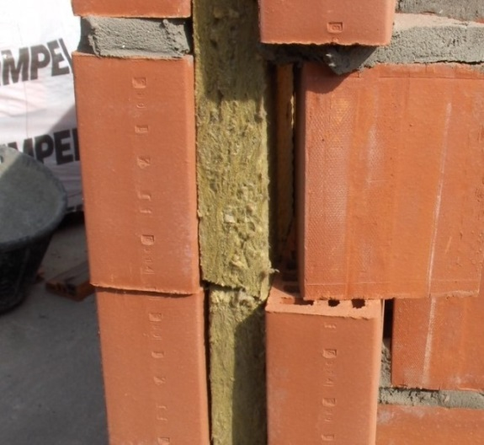
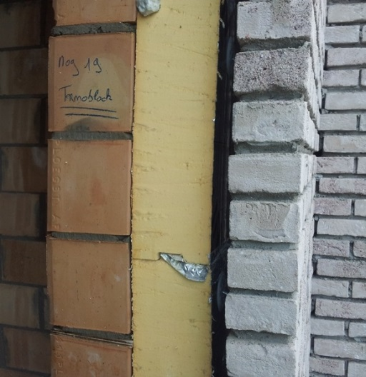
Luchtlaag
Stap 7: is er een luchtlaag aanwezig? > vervolg
Lege traditionele spouw
Afwezig
Deels gevulde traditionele spouw
│70

Slide 71
Stappenplan gevels/vloeren/daken (V.2.1)
Stap 7: is er een luchtlaag aanwezig? > vervolg
  Mogelijke invoer bij daken en vloeren:
    Luchtlaag ‘aanwezig’ → aanwezigheid vastgesteld of aangetoond
    Luchtlaag ‘afwezig’ → afwezigheid vastgesteld of aangetoond
    Luchtlaag ‘onbekend’ → bij gebrek aan info de aan- of afwezigheid
│71

Slide 72
Stappenplan gevels/vloeren/daken (V.2.1)
Stap 8: bepaal het hoofdtype van het resterende deel van de constructie
  De indeling van de schildelen in hoofdtypes
    zie volgende hoofdstukken:
    Voor gevels – zie V.2.4.2
    Voor vloeren – zie V.2.5.2
    Voor daken – zie V.2.6
    Voor deuren en panelen – zie V.3.2.3
│72

Slide 73
Gebouwschil: Inhoud
Begrippen
Bronnen voor getalswaarde van producteigenschappen
Gebouwschil:
  Gevels, daken en vloeren
    Stappenplan voor de bepaling van de U-waarde
    Isolatie in detail bekeken
    Gevels, vloeren en daken in detail bekeken
    Oneigenlijke openingen en fictieve schildelen
  Openingen
    Vensters
      Stappenplan voor de bepaling van de U-waarde
    Deuren en panelen
      Stappenplan voor de bepaling van de U-waarde
      Oneigenlijke openingen, voorzetramen, dubbele ramen
│73

Slide 74
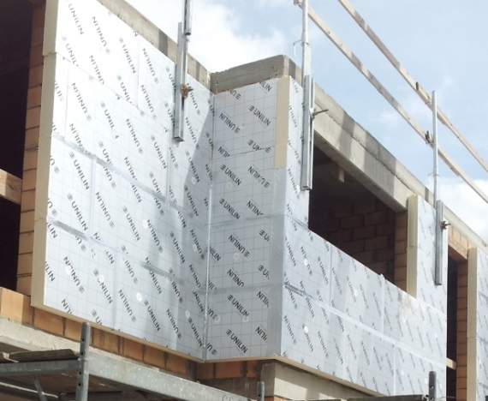
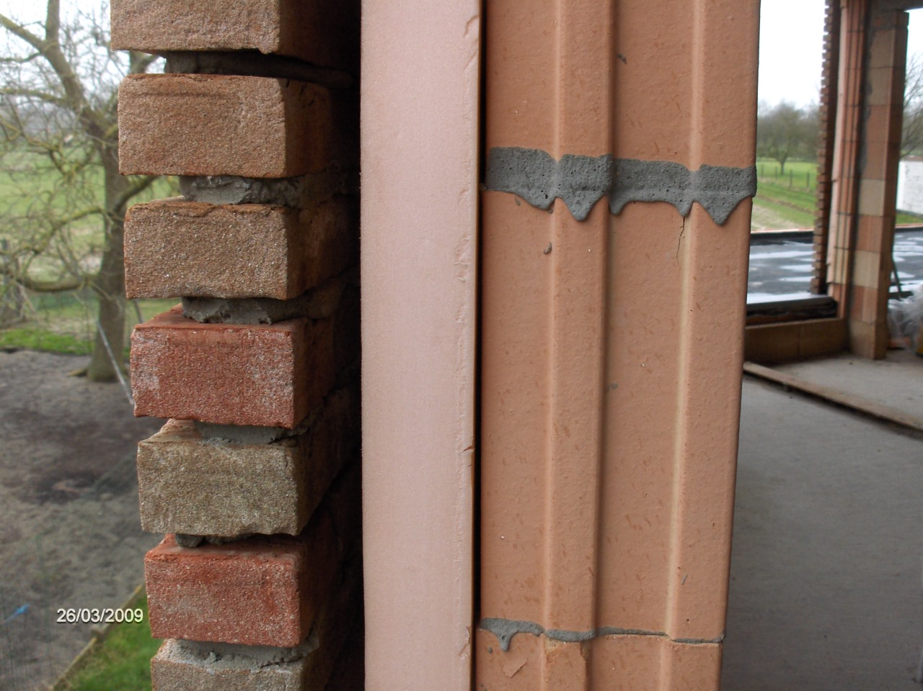
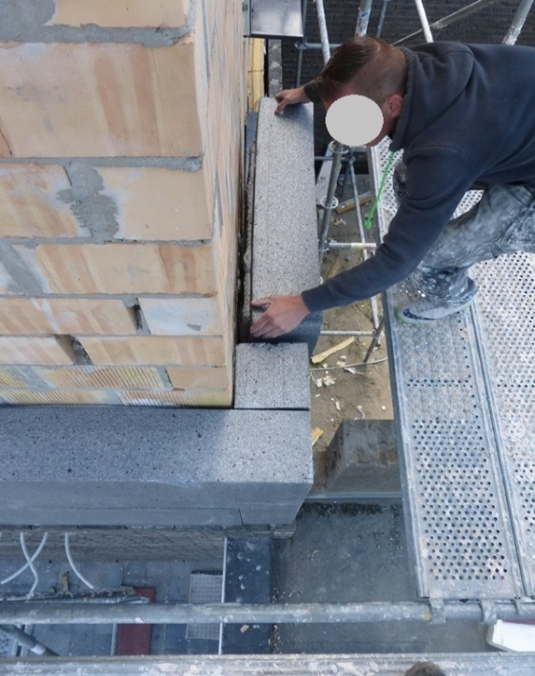
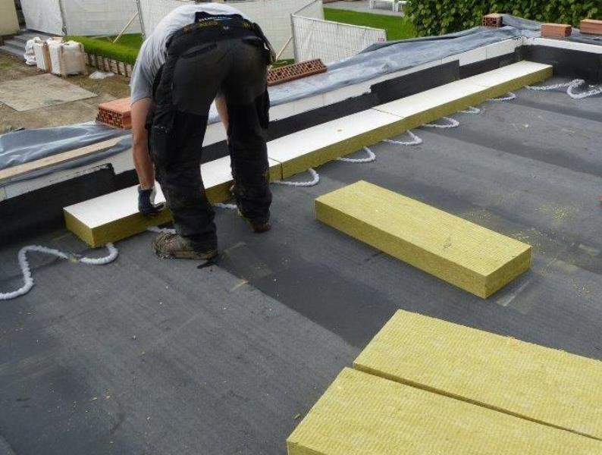
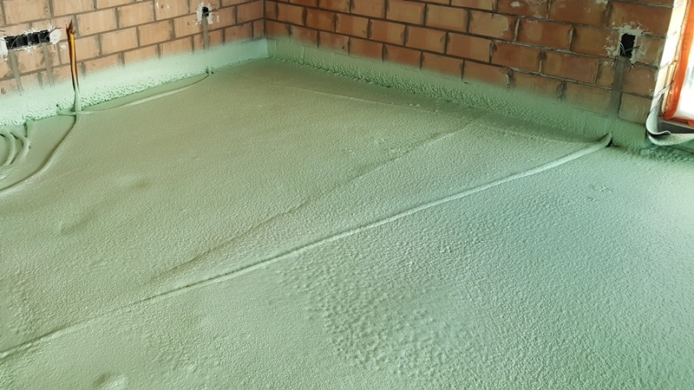
Herkent u deze isolatiematerialen?

Slide 75
Isolatiematerialen herkennen (V.2.3.1)
│75

Slide 76
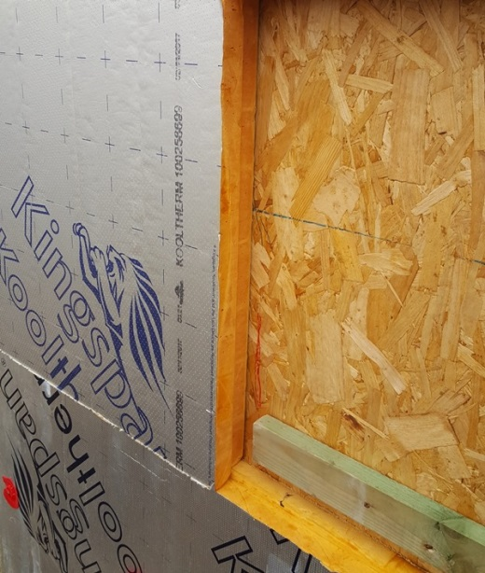
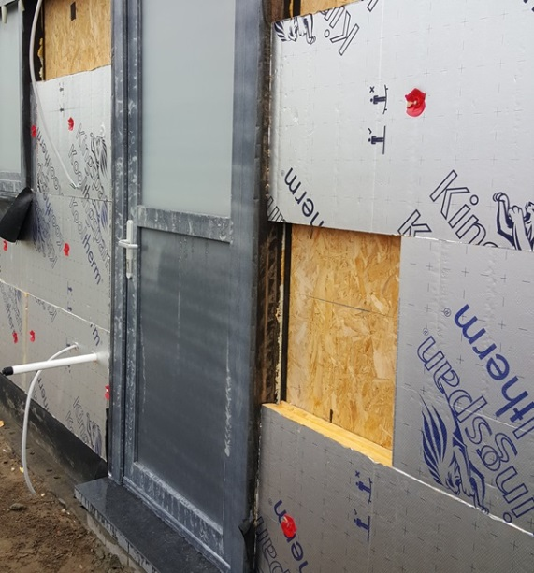
Isolatiematerialen herkennen (V.2.3.1)
│76

Slide 77
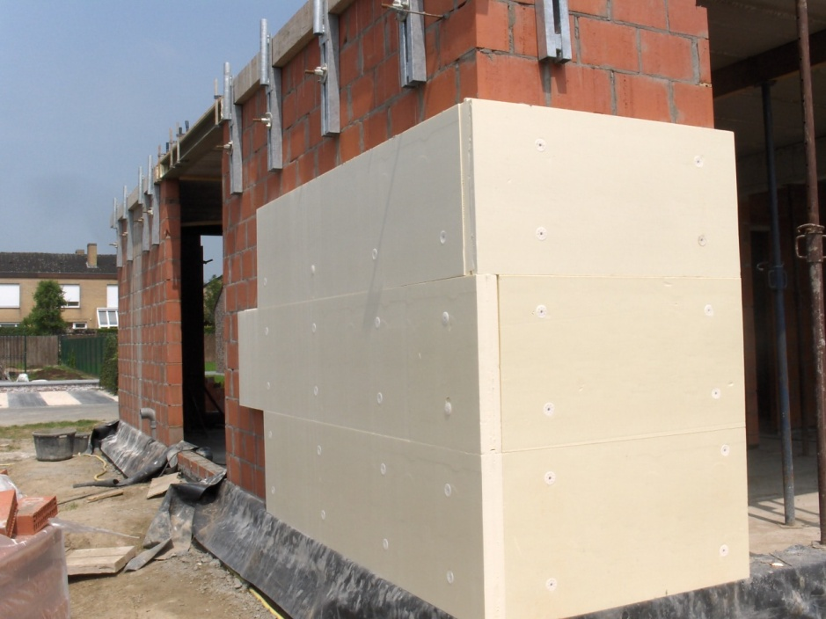
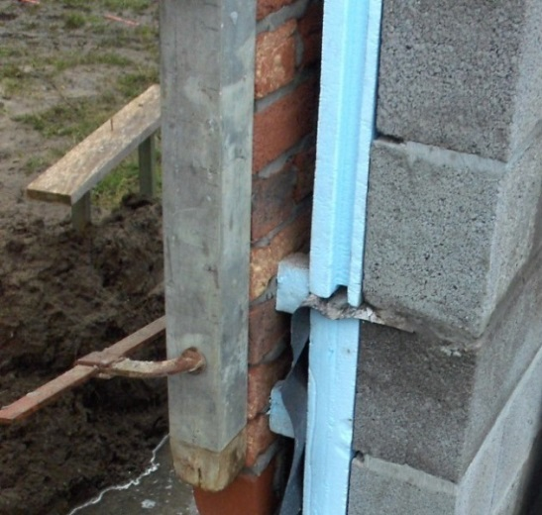
Isolatiematerialen herkennen (V.2.3.1)
│77

Slide 78
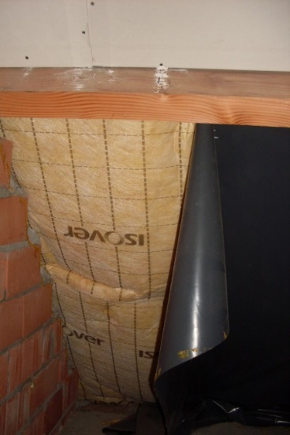
Isolatiematerialen herkennen (V.2.3.1)
│78

Slide 79
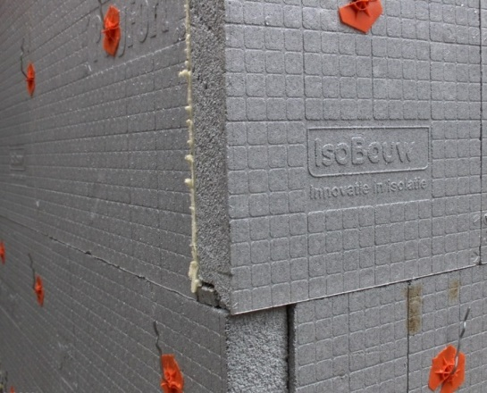
Isolatiematerialen herkennen (V.2.3.1)
│79

Slide 80
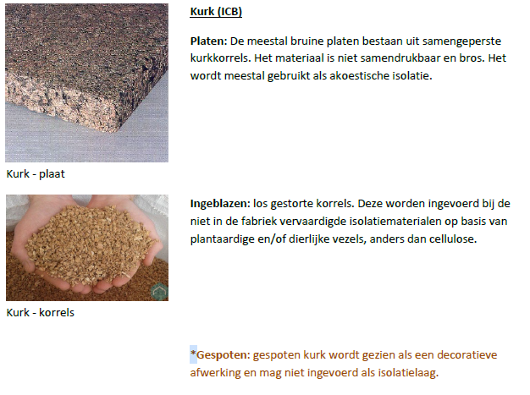
Isolatiematerialen herkennen (V.2.3.1)
│80

Slide 81
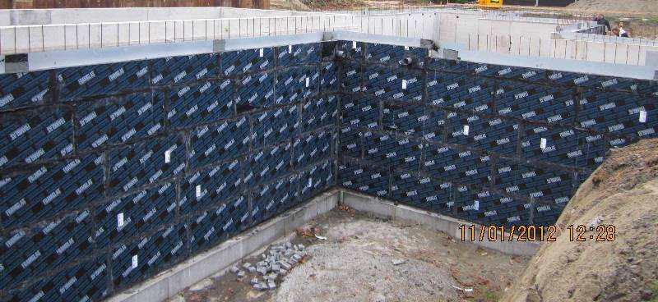
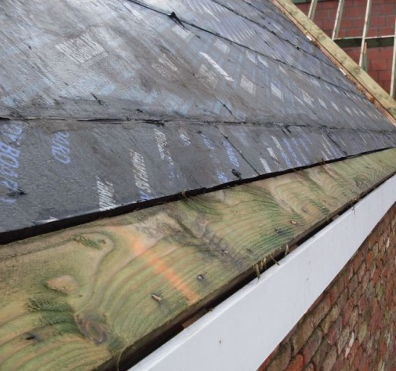
Isolatiematerialen herkennen (V.2.3.1)
cellenglas als sarkingdak en als kelderisolatie
│81

Slide 82
Isolatiematerialen herkennen (V.2.3.1)
│82

Slide 83
Isolatiematerialen herkennen (V.2.3.1)
│83

Slide 84
Isolatiematerialen herkennen (V.2.3.1)
│84

Slide 85
Isolatiematerialen herkennen (V.2.3.1)
│85

Slide 86
Isolatiematerialen herkennen (V.2.3.1)
│86

Slide 87
Isolatiematerialen herkennen (V.2.3.1)
│87

Slide 88
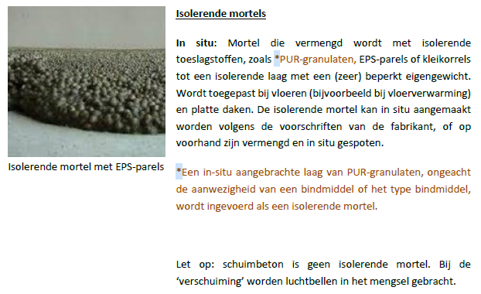
Isolatiematerialen herkennen (V.2.3.1)
│88

Slide 89
Meerdere isolatielagen (V.2.3.2)
Werkwijze bij 2 isolatielagen
    Voorwaarde
      Minstens van 1 laag één of meerdere productgegevens bekend zijn
        Dus niet 2x ‘isolatie aanwezig’
  Werkwijze bij 3 verschillende isolatielagen
  Dan totale warmteweerstand van 2 lagen samentellen en rechtstreeks invoeren
          totale warmteweerstand = warmteweerstand_{materiaal1} + warmteweerstand_{materiaal2}
          = (dikte/ λ-waarde)_{materiaal1} + (dikte/ λ-waarde)_{materiaal2}
  Indien onvoldoende informatie voor deze berekening
    Enkel twee performantste isolerende lagen invoeren
│89

Slide 90
Extra laag binnenisolatie (V.2.3.3)
Een EPC van een (woon)eenheid wordt opgesteld op basis van de invoergegevens van een EPC van de gemeenschappelijke delen van een appartementsgebouw (= overerving)
  Invoer van extra laag binnenisolatie is mogelijk bovenop de overgeërfde eigenschappen uit het EPC GD
  Voorwaarden voor invoer
    Laag nog niet opgenomen in EPC GD
    Dikte of R-waarde van de isolatielaag moet gekend zijn
│90

Slide 91
  Voorbeeld
    Het hellend dak van een appartementsgebouw is voorzien van isolatie geplaatst in 2018 (afgeleid van jaar factuur). Er zijn verder geen eigenschappen van de isolatie bekend.
    De eigenaar van het onderliggend appartement isoleerde het plafond bijkomend langs de binnenkant met 6 cm EPS.
      Via EPC GD → isolatie ‘aanwezig’, referentiejaar renovatie ‘2018’
      Via EPC wooneenheid → extra binnenisolatie => 60 mm EPS
│91

Slide 92

  Voorbeeld > vervolg
    Softwarescherm:
│92

Slide 93
Gebouwschil: Inhoud
Begrippen
Bronnen voor getalswaarde van producteigenschappen
Gebouwschil:
  Gevels, daken en vloeren
    Stappenplan voor de bepaling van de U-waarde
    Isolatie in detail bekeken
    Gevels, vloeren en daken in detail bekeken
    Oneigenlijke openingen en fictieve schildelen
  Openingen
    Vensters
      Stappenplan voor de bepaling van de U-waarde
    Deuren en panelen
      Stappenplan voor de bepaling van de U-waarde
      Oneigenlijke openingen, voorzetramen, dubbele ramen
│93

Slide 94
Gevels in detail bekeken (V.2.4)
Herkennen
  Isolatie
  Luchtlaag
  Spouw
Hoofdtypen
  Hoofdtype 1: Muren niet in cellenbeton of niet in isolerende snelbouwsteen
  Hoofdtype 2: Muren in isolerende snelbouwsteen
  Hoofdtype 3: Muren in cellenbeton
  Hoofdtype 4: Muren in cellenbeton van minstens 23cm
Aannamen
│94

Slide 95
Herkennen van isolatie en luchtlaag
Inspectietips
  Isolatie aan de binnenzijde
    Kan zowel bij massieve muren als bij spouwmuren
    Soms geïsoleerde voorzetwanden
    Meestal toegevoegd bij renovatie
    Kan ook bij appartementen → privatieve ingrepen → cfr extra binnenisolatie
│95

Slide 96
Herkennen van isolatie en luchtlaag
Inspectietips > vervolg
  Plaatsing isolatie aan de binnenzijde
    Rechtstreeks verlijmd tegenaan muur
    Voorzetwand
      Aanwezigheid van isolatie moeilijk vast te stellen
        Meestal afgewerkt met gipskartonplaat
        Eventueel losschroeven van afdichtplaatjes voor stopcontacten of schakelaars
      Regelmatige onderbreking van isolatie
    Als isolatie op regelmatige intervallen is onderbroken door stijl- en regelwerk met tussenafstand ≤ 2m
      ‘Onderbreking aanwezig’ aanduiden
│96

Slide 97





Binnenisolatie afgewerkt met pleister
Stijl- en regelwerk bij binnenisolatie: houten structuur
Stijl- en regelwerk bij binnenisolatie: metalen structuur
Binnenisolatie bij grondige renovatie
Lijmen van binnenisolatie
Lijm op binnenisolatie
Figuur 7: Lijmen van binnenisolatie
Figuur 8: Lijm op binnenisolatie

Slide 98



Herkennen van isolatie en luchtlaag
Inspectietips > vervolg
  Luchtlaag aan binnenzijde
    Meestal bij een leidingspouw door een houten of metalen lattenstructuur
        Moeilijk vast te stellen → meestal afgewerkt met gipskartonplaat → eventueel losschroeven van afdichtplaatjes voor stopcontacten of schakelaars
Bevestiging van (metalen) lattenstructuur
Doorvoeren van leidingen door leidingenspouw
Afwerkingsplaten op leidingenspouw

Slide 99
Herkennen van isolatie en luchtlaag
Inspectietips > vervolg
  Isolatie aan de buitenzijde
    Zowel bij massieve muren als spouwmuren
    Afgewerkt met een pleisterlaag, houten, kunststof of metalen beplating, leien, pannen of steenstrips
    Plaatsing:
      Gelijmd
      Geplaatst in stijl- en regelwerk (→ onderbreking van de isolatie)
    Aanwezigheid soms vast te stellen
      Aan onafgewerkte zijkanten of onderkant van de gevel
│99

Slide 100





Steenstrips
Pleisterlaag (roze) op EPS (wit)
Metalen beplating
Buitenisolatie op snelbouw
│100
Figuur 7: Lijmen van binnenisolatie
Figuur 8: Lijm op binnenisolatie

Slide 101




Herkennen van isolatie en luchtlaag
Inspectietips > vervolg
  Luchtlaag aan de buitenzijde
    Meestal onder de vorm van houten
    of metalen structuur op isoaltielaag of
    op dragende structuur
    Let op!
      Bij sterk geventileerde luchtlagen → luchtlaag niet invoeren
      Voorbeelden van sterk geventileerde luchtlagen
Luchtlaag achter leien
Luchtlaag achter tegelpannen
Luchtlaag achter beplating

Slide 102



Herkennen van isolatie en luchtlaag
Traditionele spouw
  Opbouw
    Dragende binnenmuur
    Gevelsteen
    Daartussen opening
      Ofwel niet gevuld → matig of niet geventileerde luchtlaag invoeren
      Ofwel volledig gevuld met isolatie (eventueel via na-isolatie)
      Ofwel gedeeltelijk gevuld met isolatie
        Als luchtlaag gedeelte ≥ 2 cm → matig of niet geventileerde luchtlaag invoeren
Spouwmuur gedeeltelijk gevuld met isolatie
Na-isoleren van traditionele spouw
Inblaasopening bij na-isolatie

Slide 103


Herkennen van isolatie en luchtlaag
Traditionele spouw > vervolg
  Inspectietips isolatie
    Met haakje via stootvoeg of isolatieopening (let op vochtkeringen!)
    Gaatje boren in voeg → endoscoop
    Na-isolatie: boorgaten in voegen zichtbaar
    Soms is spouw/muuropbouw zichtbaar via zolderverdieping
│103

Slide 104
Herkennen van isolatie en luchtlaag
Traditionele spouw > vervolg
  Bijzonder gevallen
    Aan de buitenkant van een reeds bestaande spouwmuur => bijkomend nieuwe gevelsteen + spouw toegevoegd
      Isolatie in bestaande spouwmuur → type ‘binnen’
      Luchtlaag in bestaande spouwmuur → type ’andere’
      Isolatie/luchtlaag in nieuwe spouw → traditionele spouw
    Aan de buitenkant van een massieve muur wordt nieuwe gevelsteen + spouw toegevoegd
      Isolatie/luchtlaag in nieuwe spouw → traditionele spouw
│104

Slide 105

Herkennen van isolatie en luchtlaag
Houtskeletbouw
  Opbouw
    Dragende structuur = houtskelet
    Inspectietips
      Afdichtplaatsjes van stopcontacten of schakelaars losschroeven
      Eventueel vaststellingen ter hoogte van de zolder
      Meestal soepel isolatiemateriaal zoals MW of cellulose
    Aannames
      Isolatie in houtskelet is altijd onderbroken → automatisch ingevuld in EPC-software
      Isolatie in dragende structuur → plaats ‘houtskelet’
      Isolatie in leidingspouw → plaats ‘andere’
│105

Slide 106
Gevels: Hoofdtypes (V.2.4.2)
4 hoofdtypes
  Hoofdtype 1: Muren niet in cellenbeton of niet in isolerende snelbouwsteen
  Hoofdtype 2: Muren in isolerende snelbouwsteen
  Hoofdtype 3: Muren in cellenbeton
  Hoofdtype 4: Muren in cellenbeton van minstens 23cm
│106

Slide 107



Gevels: Hoofdtypes (V.2.4.2)
Hoofdtype 1: Muren niet in cellenbeton of niet in isolerende snelbouwsteen
  Alle muren niet van hoofdtype 2, 3 of 4
  Voorbeelden
    Traditionele spouwmuren opgebouwd uit gewone snelbouwsteen, baksteen, beton …
    Massieve muren opgebouwd uit baksteen, natuursteen, kalkzandsteen (≠ cellenbeton) …
    Houten stijlmuren (zoals bij houtskeletbouw)
    Massieve houten muren
│107
Dragende muur in kalkzandsteen
Dragende muur in beton
Dragende muur in argexbeton

Slide 108
Gevels: Hoofdtypes (V.2.4.2)
Hoofdtype 2: Muren in isolerende snelbouwsteen
  2 Voorwaarden
    En opgebouwd uit isolerende snelbouwstenen
      Bewijsstuk nodig
        Met vermelding van ‘isolerende snelbouwstenen’ of
        Aantoont dat λ-waarde van steen maximaal 0,350 W/mK is of steen een volumemasse van maximaal 1000 kg/m³ heeft
    En voorzien van een buitenafwerking
      = afwerkingslaag aan de buitenzijde van de constructie die het regenwater weerhoudt om in de constructie te dringen
        Zie ook bij ‘begrippen’
│108

Slide 109

    Voorbeeld traditionele spouwmuren
    opgebouwd met isolerende snelbouwsteen
│109
│109
    traditionele spouwmuren opgebouwd uit isolerende snelbouwsteen;

Slide 110



    Voorbeeld massieve muren opgebouwd uit isolerende snelbouwsteen met een buitenbepleistering
│110
│110

Slide 111
Gevels: Hoofdtypes (V.2.4.2)
Hoofdtype 3: Muren in cellenbeton
  2 Voorwaarden
    En dragende structuur uitgevoerd in cellenbeton
      Dikte < 23 cm of dikte onbekend
        Voorwaarden voor bepalen van de dikte van de cellenbeton
          Plan:
            Geen dikte meten op plan; alleen als de dikte wordt vermeld (afmeting op plan, vermelding van de dikte … wordt deze aanvaard
          Detailfoto:
            Om te kunnen afleiden van een detailfoto moet minstens de dikte van een andere materiaallaag bekend zijn; dan mag regel van drie toegepast worden
    En voor de muren met begrenzing buiten een buitenafwerking
│111

Slide 112



Gevels: Hoofdtypes (V.2.4.2)
Hoofdtype 3: Muren in cellenbeton > vervolg
  Voorbeelden
    Spouwmuren opgebouwd uit 15 cm cellenbeton afgewerkt met een gevelsteen
    Massieve muren opgebouwd uit 20cm cellenbeton met binnen- en buitenbepleistering
  Inspectietips
    Vroeger: grijs en gegroefd
    Vanaf jaren ’80: wit en verlijmd
    Niet verwarren met kalkzandsteenblokken
      Gelijkaardig uitzicht maar minder poreus
│112
Cellenbetonblokken van voor de jaren ‘80
Cellenbetonblokken van na de jaren '80
Poreus oppervlak cellenbeton

Slide 113
Gevels: Hoofdtypes (V.2.4.2)
Hoofdtype 4: Muren in cellenbeton van minstens 23cm
  2 Voorwaarden
    En dragende structuur is uitgevoerd in cellenbeton
      Dikte > 23 cm
        Voorwaarden voor bepalen van de dikte van de cellenbeton
          Plan:
            Geen dikte meten op plan; alleen als de dikte wordt vermeld (afmeting op plan, vermelding van de dikte … wordt deze aanvaard
          Detailfoto:
            Om te kunnen afleiden van een detailfoto moet minstens de dikte van een andere materiaallaaag bekend zijn; dan mag regel van drie toegepast worden
    En voor de muren met begrenzing buiten een buitenafwerking
│113

Slide 114
Gevels: Hoofdtypes (V.2.4.2)
Hoofdtype 4: Muren in cellenbeton van minstens 23cm > vervolg
  Voorbeelden
    Spouwmuren opgebouwd uit 25 cm cellenbeton afgewerkt met een gevelsteen
    Massieve muren opgebouwd uit 30cm cellenbeton met binnen- en buitenbepleistering
│114

Slide 115
Gevels: aannamen (V.2.4.3)
AANNAME: isolatie in een traditionele spouwmuur
  Is niet onderbroken
    Tenzij bewijsstukken of visuele inspectie dit tegenspreekt
AANNAME: buitenafwerking op stijl- en regelwerk
  Gevels met een afwerking (beplating, leien of pannen, …) op een metalen of houten stijl- en regelwerk
    Beschikken direct achter deze afwerking over een sterk geventileerde spouw => dus niet in rekening brengen als luchtlaag (zie V.1.2.3)
│115

Slide 116

Gevels: aannamen (V.2.4.3)
AANNAME: na-isolatie van een spouwmuur
  Als de ED de (dichtgemetselde) boorgaten van na-isolatie ter plaatse vaststelt → isolatie ‘aanwezig’
  Aanname geldt niet als er enkel boorgaten zijn aan de onderzijde
    Wijst eerder op behandeling tegen opstijgend vocht
    Tenzij vaststellingen of bewijsstukken dit toch aantonen
    Let op: de afwezigheid van boorgaten sluit plaatsing van na-isolatie niet uit → dan bewijsstukken nodig die dit aantonen
│116

Slide 117
Gevels: aannamen (V.2.4.3)
AANNAME: dampscherm
  Dampscherm is noodzakelijk bij binnenisolatie
    Om te vermijden dat vochtige lucht van de binnenruimte doordringt naar de binnenisolatie en interne condensatie veroorzaakt
  Als dampscherm aan de binnenzijde vastgesteld of aangetoond wordt → ‘isolatie aanwezig’ ipv ‘isolatie onbekend’
│117

Slide 118

Gevels: aannamen (V.2.4.3)
AANNAME: dampscherm > vervolg
  Dampscherm aanwezig?
    Of door visuele vaststelling van een
      dunne kunststoffolie (polyethyleen/polyamide)
      aluminiumzijde aan een isolatiemateriaal zoals bij PUR
      papierzijde aan een isolatiemateriaal zoals bij spijkerflensdekens
    Of door bewijsstukken
      die aantonen dat de geplaatste folie dampremmend is (S_{d}-waarde > 5m)
│118

Slide 119
Gevels: aannamen (V.2.4.3)
AANNAME: muren opgetrokken in dezelfde bouwfase en met dezelfde opbouw
  Bij vaststelling van een gevelvlak ter plaatse
    Neemt ED aan dat de gevelvlakken opgetrokken in dezelfde bouwfase, met dezelfde opbouw (materialen, dikte en samenstelling) en dezelfde begrenzing
      ook dezelfde invoergegevens hebben
│119

Slide 120
Gevels: aannamen (V.2.4.3)
AANNAME: muren grenzend aan AOR of grond of muren op de perceelsgrens
  ‘Isolatie afwezig’ ipv ‘isolatie onbekend’
  Voor muren
    Grenzend aan een AOR waarbij de AOR in dezelfde bouwfase als het beschermde volume gerealiseerd werd
      Tenzij muren grenzend aan de zijdelingse daktippen
    Grenzend aan grond
    Op de perceelsgrens
      Tenzij muren op de rooilijn (grens tussen openbare weg en het perceel)
│120

Slide 121
Gevels: aannamen (V.2.4.3)
AANNAME: elektrische verwarming
  ‘isolatie aanwezig’
  Bij muren van eenheden/gebouwen
    Die niet grenzend aan een AVR
    En waarvan
      En het referentiejaar bouw of renovatie jonger is dan 1960
      En het BV volledig met gebouwgebonden elektrische verwarming verwarmd wordt én deze verwarming geplaatst werd tijdens dezelfde bouwfase als de bouw van de eenheid/gebouw
        Plaatsing van elektrische verwarming in bouwfase
          Aan te tonen door bewijsstukken
        Als de elektrische verwarming werd verwijderd, moet aangetoond worden dat aan bovenstaande punten is voldaan.
        Let op: Bijkomende decentrale toestellen sluiten deze aanname niet uit als de plaatsing gebeurde na de bouwfase
          Aan te tonen met vaststellingen of bewijsstukken
  ! Ook van toepassing bij het EPC gemeenschappelijke delen
│121

Slide 122
Gevels: aannamen (V.2.4.3)
AANNAME
  Als aanname in strijd zou zijn met een andere aanname
    → primeert de 1ste aanname bij de opsomming
│122

Slide 123
Vloeren in detail bekeken (V.2.5)
Herkennen
  Isolatie
  luchtlaag
Hoofdtypen
Aannamen
  Herhaling hiërarchie
    Vaststellingen > bewijsstukken > aannamen
│123

Slide 124


Herkennen van isolatie en luchtlaag
Isolatie
  Inspectietips
    Vloerisolatie is vaak niet visueel vast te stellen → bekijk daarom onderkant van de vloerplaat thv trapopening …
  Vloerisolatie tussen (houten) roostering → met onderbreking
  isolerende uitvullingslaag => isolerende mortel
PUR in situ
Isolerende mortel met EPS korrels

Slide 125


Herkennen van isolatie en luchtlaag
Luchtlaag
  Inspectietips
    Vaak niet visueel vast te stellen
  In geval van holle welfsels of vloer uit balken en botten
    Luchtlaag niet afzonderlijk inrekenen
      Want reeds vervat in de warmteweerstand van het hoofdtype
  In geval van vloeren met houten roostering
    Niet (volledig) gevuld met isolatie
    Wel luchtlaag inrekenen
Holle welfsels
Potten en balken

Slide 126
Vloeren: hoofdtypes (V.2.5.2)
2 hoofdtypes
  Hoofdtype 1: Vloeren met standaardconstructie
  Hoofdtype 2: Muren met een cellenbetonconstructie
│126

Slide 127



Vloeren: hoofdtypes (V.2.5.2)
Hoofdtype 1: vloeren met standaardconstructie
  Alle vloeren die niet onder hoofdtype 2 vallen dus met draagstructuur beton, hout, staal of combinaties
  Voorbeelden
    Houten vloeren
    Massieve vloeren niet in cellenbeton
Houten vloer woning
Holle betonwelfsels in KNR
( BVO < 500 m² )
Combinatievloer in woning
│127

Slide 128


Vloeren: hoofdtypes (V.2.5.2)
Hoofdtype 2: vloeren met een cellenbetonconstructie
  Alle vloeren met dragende structuur = cellenbeton
    Op basis van visuele inspectie of bewijsstuk
  Cellenbeton
    Poreus/isolerend materiaal na chemische reactie door toevoeging van toeslagstoffen
    Gegoten in mal en dan verhit
    Volumieke massa => van 300 tot 800 kg/m³
  ≠ Schuimbeton
    Cementmengeling die verschuimd bij levering
    Toegepast als uitvulling maar niet voor dragende cies
  Goed om weten:
    Cellenbetonconstructie => worden niet uitgevoerd op volle grond
│128

Slide 129




  - Plaatsing in dambord
│129
│129

Slide 130
Vloeren: aannamen (V.2.5.3)
AANNAME vloervlakken opgetrokken in dezelfde bouwfase en met dezelfde opbouw
  Bij vaststelling van een vloervlak ter plaatse
    Neemt ED aan dat de vloervlakken opgetrokken in dezelfde bouwfase, met dezelfde opbouw (materialen, dikte en samenstelling) en dezelfde begrenzing
      ook dezelfde invoergegevens hebben
AANNAME bij elektrische verwarming
  Niet aannemen dat isolatie aanwezig is!
│130

Slide 131
Vloeren: aannamen (V.2.5.3)
Niet vergeten: als vloerverwarming aanwezig is
  bij ruimteverwarming werd ‘oppervlakteverwarming’ aangeduid, al dan niet in combinatie met radiatoren/convectoren
  Aanwezigheid van vloerverwarming in de software aanvinken bij het betreffende vloer in het tabblad ‘vloeren’
│131

Slide 132
Vloeren
Veelvoorkomende types vloerverwarming:
  Vloerverwarming waarbij warm water rondgestuurd wordt vanaf een centrale opwekker doorheen buisjes die ingebed zijn in de vloeropbouw (centrale installatie)
  Elektrische vloerverwarming (decentrale installatie)
│132

Slide 133
Daken in detail bekeken (V.2.6)
Hellend dak, plat dak als plafond
Herkennen
  Isolatie
  Luchtlaag
  Bijzondere gevallen
Hoofdtypen
Aannamen
  Herhaling hiërarchie
    Vaststellingen > bewijsstukken > aannamen
│133

Slide 134


Herkennen van isolatie en luchtlaag
Isolatie hellend dak/plat dak
  Inspectietips
    Vanaf ‘70 → dakisolatie
      Vaak niet meer zichtbaar door afwerking
        bekijk eventueel onafgewerkte doorvoeropeningen van schouwen, inbouwspots of onafgewerkte dele van ingebouwde kasten of luiken
      Indien isolatie rechtstreeks onder de dakpannen → dakpan optillen
  Indien isolatie onderbroken is door kepers/spanten/gordingen met afstand ≤ 2m => onderbreking aanduiden
Onafgewerkte doorvoeropeningen
Isolatie rechtstreeks onder dakpannen
Isolatie tussen de kepers

Slide 135
Herkennen van isolatie en luchtlaag
Luchtlaag hellend dak
  Bij klassiek hellend dak → als luchtlaag aanwezig is tussen het onderdak en de binnenafwerking → invoeren
Luchtlaag plat dak/plafond
  Holtes in holle welfsels of bij balken en potten
    Niet als luchtlaag inrekening, want reeds verrekend in de warmteweerstand van het hoofdtype
  Een niet (volledig) met isolatie gevulde houten roostering
    Wel luchtlaag invoeren
│135

Slide 136
Herkennen van isolatie en luchtlaag
Plaats van de isolatie op het platte dak
  Doel: berekening van prijsindicaties bij woningen
  Bovenop de dakafdichting
    = Omgekeerd dak
    Isolatie = weersbestendig isolatiemateriaal zoals XPS + ballast (tegen het wegwaaien)
      Inspectietip isolatie → wegnemen ballast om isolatie vast te stellen
  Onder de dakafdichting
    = 2 mogelijkheden
      Net onder de dakafdichting en boven dakbeschot = warm dak
        Moeilijk vast te stellen zonder destructief onderzoek
      Onder het dakbeschot = koud dak
        Soms vast te stellen via openingen in de binnenafwerking, inbouwspots, …
│136

Slide 137
Herkennen van isolatie en luchtlaag
Plafond
  Inspectietips isolatie
    Bij houten plafondconstructie
      Vaak minerale wol tussen de roosteringen
    Bij massieve plafondconstructie
      Isolatie of onder of boven de constructie
        Indien onder de constructie
          Mogelijk vast te stellen via openingen in de afwerking zoals inbouwspots
        Indien boven de constructie
          Enkel vast te stellen bij het ontbreken van de afwerking
  Indien isolatie onderbroken is door kepers/spanten/gordingen met afstand ≤ 2m → onderbreking aanduiden
│137

Slide 138
Daken en plafonds: hoofdtype (V.2.6.1)
Hellende daken
  2 hoofdtypes
    Hoofdtype 1: Standaard hellende daken
    Hoofdtype 2: Hellende daken in riet
Platte daken
  2 hoofdtypes
    Hoofdtype 1: Standaard platte daken
    Hoofdtype 2: Platte daken met een cellenbetonconstructie
Plafonds
  2 hoofdtypes
    Hoofdtype 1: Standaard plafonds
    Hoofdtype 2: Plafonds met een cellenbetonconstructie
│138

Slide 139

Daken en plafonds: hoofdtype (V.2.6.1)
Hellende daken
  Hoofdtype 1: Standaard hellende daken
    Alle daken niet in riet
    Voorbeelden:
      Pannen- of leiendak
      Metalen dak
  Hoofdtype 2: Hellende daken in riet
│139

Slide 140
Daken en plafonds: hoofdtype (V.2.6.1)
Platte daken
  Hoofdtype 1: Standaard platte daken
    Alle platte daken niet in cellenbeton
  Hoofdtype 2: Platte daken met een cellenbetonconstructie
    Dragende structuur in cellenbeton
      Visuele inspectie of bewijsstukken
      Herkenning cellenbeton cfr vloeren
│140

Slide 141

Daken en plafonds: hoofdtype (V.2.6.1)
Plafonds
  Hoofdtype 1: Standaard plafonds
    Alle plafonds niet in cellenbeton
  Hoofdtype 2: Plafonds met een cellenbetonconstructie
    Dragende structuur in cellenbeton
      Visuele inspectie of bewijsstukken
      Herkenning cellenbeton cfr vloeren
│141

Slide 142
Daken en plafonds: aannamen (V.2.6.4)
AANNAME daken met pannen, leien of metalen dakbedekking
  Luchtlaag tussen onderdak en de pannen, leien of metalen dakbedekking
    Luchtlaag is sterk geventileerd → niet inrekenen als luchtlaag
AANNAME dampscherm
    Als aan de binnenzijde van het dak of plafond een dampscherm aanwezig is => isolatie ‘aanwezig’
    Herkenning zie ‘gevels: aannamen’
│142

Slide 143
Daken en plafonds: aannamen (V.2.6.4)
AANNAME dakvlakken opgetrokken in dezelfde bouwfase en met dezelfde opbouw
  Bij vaststelling van een dakvlak ter plaatse
    Neemt ED aan dat de dakvlakken opgetrokken in dezelfde bouwfase, met dezelfde opbouw (materiaal, dikte, samenstelling) en dezelfde begrenzing ook dezelfde invoergegevens hebben
    Voorbeeld
      Tijdens het plaatsbezoek → vaststelling isolatie in hellend dak voorkant van de woning
      Gezien ook dak aan de achterkant in dezelfde periode gebouwd is en dezelfde opbouw/begrenzing heeft
      Aanname: isolatie achterzijde = isolatie voorzijde
      Let op: Aanname isolatie voorzijde → niet voor plafond want ander type schildeel, andere begrenzing (AOR) én andere opbouw
│143

Slide 144
Daken en plafonds: aannamen (V.2.6.4)
AANNAME elektrische verwarming
  ‘isolatie aanwezig’
  Bij daken/plafonds van eenheden/gebouwen
    Niet grenzend aan AVR
    En waarvan
      En het referentiejaar bouw of renovatie jonger is dan 1960
      En het BV volledig met gebouwgebonden elektrische verwarming verwarmd wordt én deze verwarming geplaatst werd tijdens dezelfde bouwfase als de bouw van de eenheid/gebouw
        Plaatsing van elektrische verwarming in bouwfase
          Aan te tonen door bewijsstukken
        Als de elektrische verwarming werd verwijderd, moet aangetoond worden dat aan bovenstaande punten is voldaan.
        Let op: Bijkomende decentrale toestellen sluiten deze aanname niet uit als de plaatsing gebeurde na de bouwfase
          Aan te tonen met vaststellingen of bewijsstukken
  Ook van toepassing bij het EPC gemeenschappelijke delen
│144

Slide 145
Daken en plafonds: aannamen (V.2.6.4)
AANNAME
  Als aanname in strijd zou zijn met een andere aanname
    → primeert de 1ste aanname bij de opsomming
│145

Slide 146
Gebouwschil: Inhoud
Begrippen
Bronnen voor getalswaarde van producteigenschappen
Gebouwschil:
  Gevels, daken en vloeren
    Stappenplan voor de bepaling van de U-waarde
    Isolatie in detail bekeken
    Gevels, vloeren en daken in detail bekeken
    Oneigenlijke openingen en fictieve schildelen
  Openingen
    Vensters
      Stappenplan voor de bepaling van de U-waarde
    Deuren en panelen
      Stappenplan voor de bepaling van de U-waarde
      Oneigenlijke openingen, voorzetramen, dubbele ramen
│146

Slide 147
Oneigenlijke openingen (V.2.7.1)
Oneigenlijke openingen
  Oneigenlijke opening?
    zie deel IV.1.1.7
  Uitgegaan van energetisch slechtste situatie
    = hoofdtype 1 zonder isolatie en zonder luchtlaag
    Aanname vermelden in het vrije invoerveld
      Verschijnt dan ook op het EPC
  Aanname wordt vermeld in het vrije invoerveld
│147

Slide 148
Fictieve schildelen (V.2.7.2)
  Fictieve schildelen
  Fictief schildeel?
    Zie deel IV.1.2.8
  Of overnemen van de eigenschappen van het schildeel waarin de opening zich bevindt
  Of meest voorkomende aangrenzende schildeel
│148

Slide 149
Gebouwschil: Inhoud
Begrippen
Bronnen voor getalswaarde van producteigenschappen
Gebouwschil:
  Gevels, daken en vloeren
    Stappenplan voor de bepaling van de U-waarde
    Isolatie in detail bekeken
    Gevels, vloeren en daken in detail bekeken
    Oneigenlijke openingen en fictieve schildelen
  Openingen
    Vensters
      Stappenplan voor de bepaling van de U-waarde
    Deuren en panelen
      Stappenplan voor de bepaling van de U-waarde
      Oneigenlijke openingen, voorzetramen, dubbele ramen
│149

Slide 150


Openingen invoeren in de software
Zie deel IV
  Openingen zijn gekoppeld aan de aangemaakte gevels, daken en vloeren
  3 types
    Glas
    Paneel
    Deur
│150

Slide 151
Glas, paneel en deur
Vensters (met of zonder profiel) en beglaasde delen van deuren, poorten en panelen
  Type opening = ‘glas’
Opake openingen die men kan openen en sluiten
  Type opening = ‘deur’
    Ook garagepoorten
Opake openingen die vast zijn en men dus niet kan openen en sluiten
  Type opening = ‘paneel’
Openingen die deels opaak, deels beglaasd zijn
  Opening opdelen per type en apart opmeten en invoeren
Naast de vulling (glas, deur en paneel) moet ook het profieltype ingevoerd worden
│151

Slide 152
Glas, paneel en deur
Bijzonder geval:
  Een paneel, deur of beglazing die aan de binnen- of buitenzijde ook nog een muur (of deel van een dak) bevat, wordt ingegeven als muur (of dak)
│152

Slide 153

  profiel
Wanneer deur, wanneer paneel?
  Hier zien we een deur en glas.
  Opake deel van de deur wordt als deur ingevoerd
  Variant
  Een opaak deel dat niet kan opengaan wordt ingevoerd als paneel
    Voorbeeld
      Onderste verandadelen die vast zijn (= paneel)
  beglazing
  profiel
  deur
  profiel
│153
│153

Slide 154
Gebouwschil: Inhoud
Begrippen
Bronnen voor getalswaarde van producteigenschappen
Gebouwschil:
  Gevels, daken en vloeren
    Stappenplan voor de bepaling van de U-waarde
    Isolatie in detail bekeken
    Gevels, vloeren en daken in detail bekeken
    Oneigenlijke openingen en fictieve schildelen
  Openingen
    Vensters
      Stappenplan voor de bepaling van de U-waarde
    Deuren en panelen
      Stappenplan voor de bepaling van de U-waarde
      Oneigenlijke openingen, voorzetramen, dubbele ramen
│154

Slide 155
Vensters: stappenplan (V.3.1.1)
Doel: U-waarde bepalen op basis van eigenschappen
  Opzet stappenplan: eigenschappen bepalen
    U-waarde venster
      U-waarde glas + g-waarde glas
        Hoofdtype glas
      U-waarde profiel
        Hoofdtype profiel
  Goed om weten: stappenplan volgt softwareschermen
│155

Slide 156

Vensters: stappenplan (V.3.1.1)
Type, naam, oriëntatie, oppervlakte, begrenzing, diepte
Invoer venster
Invoer glas
Invoer profiel
Resultaat van de eigenschappen
│156

Slide 157
Vensters: stappenplan (V.3.1.1)
Begrippen:
U-waarde van een opening
  Afhankelijk van U-waarde glas/deur/paneel en U-waarde profiel
  Hoe groter de U-waarde, hoe slechter de opening isoleert tegen warmteverliezen
g-waarde van het glas
  = zonnetoetredingsfactor
  = verhouding tussen doorgelaten en invallende zonnestraling
│157

Slide 158
Vensters: stappenplan (V.3.1.1)
Getalswaarden van producteigenschappen
  Welke voor vensters?
    U-waarde van glas, profiel, venster of volledig schildeel
    g-waarde van glas
  Welke voor deuren/panelen? => cfr deel IV
    Te vinden op bijvoorbeeld kenplaat van een garagepoort
│158

Slide 159
Vensters: stappenplan (V.3.1.1)
Getalswaarden van producteigenschappen
  Herinner:
    Enkel getalswaarden uit specifieke bronnen mogen worden gebruikt bij de opmaak van een EPC
    Als deze getalswaarden bekend zijn uit specifieke bronnen
      Dan moeten deze ingevoerd worden in de software
    Tenzij anders vermeld in het IP
    Bij aanwezigheid van een markering of als het merk en type van een product gekend is
      Dan moeten de getalswaarden van het product opgezocht worden
│159

Slide 160
Vensters: stappenplan (V.3.1.1)
Enkele specifieke bronnen voor de getalswaarden van producteigenschappen in de kijker > vervolg
  Producteigenschappen bij de CE-markering van het product
  Tabel van het verbond van de glasindustrie → http://www.vgi-fiv.be/nl/
    Website over technische specificaties over zontoetredingsfactor en de U-waarden van Belgische beglazing
      Klik op ‘technische publicaties: een glasheldere kijk op de Belgische beglazing’
  Volledige overzicht zie begin deel V
│160

Slide 161





Slide 162
Vensters: stappenplan (V.3.1.1)
Enkele specifieke bronnen voor de getalswaarden van producteigenschappen in de kijker > vervolg
  Technische documentatie van fabrikanten
    Voor U-waarden van beglazing:
      Technische documentatie moet melding maken van de normen NBN EN 673, NBN EN 674 of NBN EN 675.
    Voor U-waarden van profielen:
      Technische documentatie moet melding maken van de normen NBN EN 12412-2 (proefondervindelijke bepaling) of NBN EN ISO 10077-2 (numerieke berekeningswijze).
  Volledige lijst zie begin van dit deel V
│162

Slide 163

Vensters: stappenplan (V.3.1.1)
Stappenplan
  7 stappen
  Zie IP V.3.1.1
│163

Slide 164


Vensters: stappenplan (V.3.1.1)
Stap 1: U-waarde van de beglazing bekend?
  Stap 1A: Is HR+ of HR++ aangeduid in de afstandshouder tussen de glasbladen?
    Ja → vink ‘aanduiding in afstandshouder’ aan in software en selecteer juiste aanduiding
    → stap 1B
│164

Slide 165
Vensters: stappenplan (V.3.1.1)
  Stap 1B: Is de U-waarde van de beglazing gekend?
    U_{glas,} U_{g}
    Bronnen:
      Of vermelding van de U-waarde in de afstandshouder
      Of een vroeger EPC
        Vermelding beglazing – bekende U-waarde bij de invoergegevens op het EPC
      Of een EPB-aangifte
        Vermelding U-waarde glas in het hoofd- of transmissieformulier
      Of bronnen aanvaard voor de getalswaarden van producteigenschappen
      Indien bekend
        Dan moet deze worden ingevuld in het EPC
│165

Slide 166
Vensters: stappenplan (V.3.1.1)
Stap 1B: Is de U-waarde van de beglazing gekend
(Ug-waarde) ? > vervolg
  Om de correcte U-waarde op te zoeken
    Moet de dikte van de spouw en glasbladen en soms de spouwvulling (lucht of type gas) gekend zijn
      Indien niet vermeld in de afstandshouder
        Meten met een (digitale) glasdiktemeter
      Let op: tabel van het verbond van de glasindustrie primeert op andere bewijsstukken/vaststellingen
    → stap 2
│166

Slide 167


Handige tools om glasdikte en luchtspouw te meten
  Glasdikte meten
  ED plaatst glasdiktemeter onder een hoek van 45 ° tegen het glas
  kijkt evenwijdig met de meter naar de weerspiegeling in het glas
    lijn op de glasdiktemeter wordt gereflecteerd op de beide zijden van het glasblad
      Twee gereflecteerde lijnen worden zichtbaar
      De tweede lijn valt samen met de overeenkomstige glasdikte
│167
│167

Slide 168


Handige tools om glasdikte en luchtspouw te meten
  Spouwbreedte meten
  Zelfde principe geldt voor meten spouwbreedte
    de tweede schuine lijn de overeenkomstige spouwbreedte doorkruist.
    spouwbreedte moet aan de rand en niet in het midden van de beglazing gemeten worden (want glas buigt door )
│168
│168

Slide 169


Handige tools om glasdikte en luchtspouw te meten
  Glasdikte en spouwbreedte digitaal meten
  ED plaatst glasdiktemeter tegen het glas en drukt op rood knopje
  Kijk onder 45° naar rechts en ziet de rode lijntjes oplichten
    Onderaan lees je de glasdikte af
    Bovenaan de glasspouwbreedte
│169
│169

Slide 170

Handige tools om glasdikte en luchtspouw te meten
  Glasdikte en spouwbreedte digitaal meten
We lezen af:
-glasspouwbreedte = 14 mm
-glasdikte B_{I} + B_{E} = 4 mm
Glassamenstelling 4-14-4
Gecombineerd met merk + diktes opzoeken in tabel van het Verbond van de Glasindustrie
│170
│170

Slide 171
Vensters: stappenplan (V.3.1.1)
Stap 2: bepaal het hoofdtype van de beglazing
  10 hoofdtypen
    Voor (traditionele) vensters
    Dakvlakvensters
    Koepels
    …
    Alle andere doorschijnende constructies
│171

Slide 172
Vensters: hoofdtype beglazing (V.3.1.3)
Wat bepaalt hoofdtype?
  Aantal glasbladen
  Low-e coating
    Aanwezigheid
    Plaats
Geen rekening houden met:
  Spouwvulling
  Glasdikte
  Aanwezigheid zonwerende coating
  Aanwezigheid van nadien aangebrachte film of folie
  Aanwezig van een kuststoffolie tss de glaslagen voor gelaagd of akoestisch glas
  Thermische behandeling voor gehard glas
│172

Slide 173
Vensters: hoofdtype beglazing (V.3.1.3)
Aantal glasbladen
  Materiaal glasblad => glas, kunststof, glas in lood of elk soort doorschijnend materiaal
  Bij
    1 glasblad => enkelvoudige beglazing
    2 glasbladen + spouw → dubbele beglazing
    3 glasbladen + 2 spouwen → drievoudige beglazing
  Voorwaarden spouw
    Hermetisch afgesloten ruimte gevuld met lucht of gas
    ≤ 30 mm
      Als spouw > 30 mm → zie bijzonder geval: voorzet- of dubbele ramen
      Tenzij bij meerwandige koepels: spouwbreedte tussen lagen variabel → niet nagaan of spouw > 30 mm
│173

Slide 174

Vensters: hoofdtype beglazing (V.3.1.3)
Low-e coating
  Aanwezigheid en plaats te onderzoeken
    Tenzij aanwezigheid van de coating in de afstandhouder is vermeld (low e of low e coating)
  Eerste indicatie aanwezigheid low-e coating
    Kleurverschil met blank glas
    Testen ter plaatse
      Ofwel digitale meter = low e coating meter
      Ofwel vlammentest → zie verder
    Let op: als op basis van deze test geen coating wordt vastgesteld
      Is de aanwezigheid van een coating nog niet uitgesloten
      Bewijsstukken voor low-e coating
        Tegenspraak niet van toepassing
        Dus uitgaan van low-e coating
│174

Slide 175
Vensters: hoofdtype beglazing (V.3.1.3)
Low-e coating > vervolg
  Plaats
    Doel low-e coating → tegenhouden van de warmtestroom/warmteverlies van binnen naar buiten
    Dubbele beglazing → positie 3
    Drievoudige beglazing → positie 5
      Start met tellen van buiten naar binnen
│175

Slide 176
Vensters: hoofdtype beglazing (V.3.1.3)
Low-e coating > vervolg
  ≠ zonwerende coating
    Dient om zonnewarmte van buiten naar binnen tegen te houden
    Plaats zonwerende coating → positie 1 of 2
    Ook doorgaans
      Donkere kleur of reflecterend oppervlak
      Geplaatst op het zuiden of westen of tegen inkijk
  Let op: soms venster per ongeluk omgekeerd geplaatst
    Waardoor low-e coating op positie 2 ipv 3
      Dan andere bewijsstukken nodig die low-e coating aantonen
│176

Slide 177
Vensters: hoofdtype beglazing (V.3.1.3)
Aanwezigheid van een low-e coating bepalen
  Vlammentest/digitale meter
    Is er een verkleuring van de vlam van een aansteker of wit licht van een led-lamp in de weerspiegeling van het glas
      Ja → coating
        Coating op positie 3 bij dubbele beglazing
        Coating op positie 5 bij drievoudige beglazing
          Ja => low e-coating
          Neen => andere bewijsstukken nodig
│177

Slide 178
Vensters: hoofdtype beglazing (V.3.1.3)
  Overzicht
    Hoofdtype 1: Enkelvoudige beglazing
    Hoofdtype 2: Polycarbonaatplaten (2 of 3 wanden)
    Hoofdtype 3: Glasbouwstenen
    Hoofdtype 4: Gewone dubbele beglazing
    Hoofdtype 5: Gewone dubbele beglazing onbekend
    Hoofdtype 6: Polycarbonaatplaten (4 of meer wanden)
    Hoofdtype 7: Drievoudige beglazing zonder coating
    Hoofdtype 8: Hoogrendementsbeglazing (ver)bouwjaar ouder dan 2000
    Hoofdtype 9: Hoogrendementsbeglazing (ver)bouwjaar vanaf 2000
    Hoofdtype 10: Drievoudige beglazing met coating
│178

Slide 179

Vensters: hoofdtype beglazing (V.3.1.3)
  Hoofdtype 1: Enkelvoudige beglazing (Ug = 5,8 W/(m²K))
  Slechts één glasblad
    Uit glas, kunststof, glas in lood, enkel uitgevoerd profielglas of ander doorschijnend materiaal
│179

Slide 180


Vensters: hoofdtype beglazing (V.3.1.3)
  Hoofdtype 2: Polycarbonaatplaten (2 of 3 wanden) (Ug = 5,8 W/(m²K))
  Polycarbonaatplaat → dwarse verbindingen
    Indien geen dwarse verbindingen → aantal ‘glas’bladen tellen
    Let op: koepels (rechter foto) hebben geen dwarse verbindingen en vallen niet onder dit hoofdtype → behandelen als een klassiek venster met glas
│180

Slide 181

Vensters: hoofdtype beglazing (V.3.1.3)
  Hoofdtype 3: Glasbouwstenen (Ug = 3,5 W/(m²K))
  Glazen elementen in de vorm van bouwstenen of blokken
│181

Slide 182

Vensters: hoofdtype beglazing (V.3.1.3)
  Hoofdtype 4: Gewone dubbele beglazing (Ug = 2,8 W/(m²K))
  Vanaf ‘50 → gewone dubbele beglazing zonder e-low coating
  2 glasbladen + spouw of dubbel uitgevoerd profielglas
  Bij twijfel tussen hoogrendementsbeglazing of gewone dubbele beglazing → dan gewone dubbele geglazing
    Voorbeeld: als de plaats van de coating positie 2 is
│182

Slide 183

Vensters: hoofdtype beglazing (V.3.1.3)
Hoofdtype: Dubbele beglazing onbekend
Hoofdtype 5: polycarbonaatplaten (4 of meer wanden) (Ug = 2,8 W/(m²K))
│183

Slide 184
Vensters: hoofdtype beglazing (V.3.1.3)
Hoofdtype 6: drievoudige beglazing zonder coating (Ug = 2 W/(m²K))
  3 (glas)bladen zonder coating en 2 spouwen met lucht of gas
  Altijd dit hoofdtype invoeren voor drievoudige beglazing met fabricagejaar ouder dan 1990
│184

Slide 185
Vensters: hoofdtype beglazing (V.3.1.3)
  Hoofdtype 7: Hoogrendementsbeglazing (ver)bouwjaar ouder dan 2000 (Ug = 2 W/(m²K))
  ‘< 2000’
  Sinds 1985 op de markt
  2 glasbladen met afstandshouder/spouw met low-e coating
  Aanduiden als
    Of het fabricagejaar jonger of gelijk aan 1985 en ouder dan 2000 of fabricagejaar onbekend én een coating op positie 3
    Of bewijsstukken melding maken van
        Of benaming HR-glas, hoogrendementsbeglazing, superisolerende beglazing, verbeterde dubbele beglazing
        Of een Uglas ≤ 2,0 W/m²K
    Of als HR, HR+ of low e (coating) in de afstandshouder is aangeduid
│185

Slide 186
Vensters: hoofdtype beglazing (V.3.1.3)
  Hoofdtype 8: Hoogrendementsbeglazing (ver)bouwjaar vanaf 2000 (Ug = 2 W/(m²K))
  ‘ ≥ 2000’
  Sinds 1990 op de markt, vanaf 2000 in opmars; nu overal toegepast
  2 glasbladen met afstandshouder/spouw met low-e coating
  Aanduiden als
    Of het fabricagejaar jonger of gelijk aan 2000 én een coating op positie 3
    Of bewijsstukken melding maken van
      Of benaming HR-glas, hoogrendementsbeglazing, superisolerende beglazing, verbeterde dubbele beglazing én het fabricagejaar 2000 is of recenter
      Of een Uglas ≤ 2,0 W/m²K
    Of als HR++ in de afstandshouder is aangeduid
│186

Slide 187
Vensters: hoofdtype beglazing (V.3.1.3)
  Goed om weten voor reeds actieve energiedeskundigen: Het uitsluitingscriteria voor niet-rechthoekige ramen werd verwijderd uit het inspectieprotocol
│187

Slide 188
Vensters: hoofdtype beglazing (V.3.1.3)
  Hoofdtype 9: Drievoudige beglazing met coating (Ug = 0,7 W/(m²K))
  3 glasbladen met 2 spouw doorgaans gevuld met thermisch gas en coating op het buitenste en binnenste glasblad
  Aanduiden als
    coatings op posities 2 én 5
    Of bewijsstukken melding maken van een Uglas ≤ 0,7 W/m²K
│188

Slide 189
  Bepalen van het hoofdtype
    Vaststelling ter plaatse => dubbelwandige koepel in kunststof in plat dak
      Geen andere bewijsstukken
      Dus aantal glasbladen: 2 glasbladen + spouw
      Gezien dubbelwandige dakkoepel => werkwijze volgen van beglazing (en niet van polycarbonaat)
        spouwbreedte moet niet worden nagegaan
        Vaststelling: er is geen low e coating aanwezig
      Oplossing: Hoofdtype 4: gewone dubbele beglazing
│189

Slide 190
Vensters: stappenplan (V.3.1.1)
Stap 3: is de U-waarde van het venster bekend?
  U_{venster} = U_{w} = U-waarde van de beglazing en het profielen samen
  Bronnen:
    Of een vroeger EPC
      Vermelding ‘venster – bekende U-waarde’ bij de invoergegevens
    Of een EPB-aangifte
      Of vermelding ‘U-waarde venster’ in transmissieformulier
      Of ‘gemiddelde U-waarde van de vensters in het transmissie of hoofdformulier => zie voorwaarde in volgende slide
    Bronnen aanvaard voor de getalswaarden van producteigenschappen
  Ja, dan moet deze worden overgenomen
    → Stap 6
  Neen → stap 4
│190

Slide 191
Vensters: stappenplan (V.3.1.1)
Voorwaarden voor het gebruik van de gemiddelde
U-waarde van een venster uit een EPB-aangifte
    Voor alle vensters waarop de EPB-aangifte betrekking heeft
      Als vensters vervat in de EPB-aangifte later verwijderd of vervangen zijn → gemiddelde U-waarde voor geen enkel venster gebruiken
      Voor vensters niet vervat in de EPB-aangifte (latere uitbreiding) → gemiddelde U-waarde niet gebruiken
      Minder vensters in EPC dan in EPB-aangifte → gemiddelde U-waarde voor geen enkel venster gebruiken
    Voor panelen waarop de EPB-aangifte betrekking heeft
      De gemiddelde U-waarde is het gemiddelde van de beglazing, de profielen en de panelen vervat in dezelfde openingen als de beglazing
      Daarom ook deze gemiddelde U-waarde venster invoeren voor de panelen geplaatst in combinatie met beglazing in dezelfde opening
│191

Slide 192
Vensters: stappenplan (V.3.1.1)
Stap 4: is de U-waarde van het profiel bekend?
  U_{profiel} , U_{f}
  Bronnen:
    Of een vroeger EPC
      Vermelding ‘profiel – bekende U-waarde’ bij de invoergegevens
    Of bronnen aanvaard voor de getalswaarden van producteigenschappen
      Indien in U_{f} wordt getoond in een bereik (van..tot) → minst gunstige U-waarde nemen
  Ja, dan verplicht invoer => stap 6
  Neen => stap 5
│192

Slide 193
Vensters: stappenplan (V.3.1.1)
Stap 5: Hoofdtype profiel
  Wat bepaalt het hoofdtype?
    Materiaal
    Referentiejaar fabricage
    Meten profielbreedte
    Aanwezigheid van thermische onderbreking
│193

Slide 194
Vensters: hoofdtype profiel (V.3.1.4)
Materiaal
  Metaal:
    Doorgaans staal of aluminium; meestal aluminium
      Staal → industriële of landelijke uitstraling; magnetisch en niet roestbestending daarom geverfd
  Kunststof
    Vaak toegepast
    Ook aanduiden bij profielen uit polyurethaan met metalen kern
  Hout
    Ook indien in combinatie met ander materiaal (aluminium, kunststof, kurk)
│194

Slide 195


Vensters: hoofdtype profiel (V.3.1.4)
Materiaal > vervolg
  Let op voor kunststof- en aluminiumprofielen met uitzicht van hout → kunststof of aluminium
PVC
HOUT-ALU
│195

Slide 196
Vensters: hoofdtype profiel (V.3.1.4)
Referentiejaar fabricage
  Of op basis van bewijsstukken
  Of op basis van het fabricagejaar van het glas
    Tenzij visuele inspectie of bewijsstukken aantonen dat enkel de beglazing op een later moment vervangen werd
│196

Slide 197




Vensters: hoofdtype profiel (V.3.1.4)
  Profielbreedte meten
  Bij (hef)schuiframen: profielbreedte van de opengeschoven schuifvleugel
  Bij binnendeuren (grenzend aan AOR of AVR): deurbreedte van opendraaiende deurvleugel
  Bij overige ramen en buitendeuren: profielbreedte van het vaste kader (zonder bijkomend aangebrachte profielen
    Dus zonder dorpelprofiel of rolluikgeleider
│197

Slide 198



Vensters: hoofdtype profiel (V.3.1.4)
Thermische onderbreking => voorbeelden
│198

Slide 199
Vensters: hoofdtype profiel (V.3.1.4)
  Overzicht
  Hoofdtype 1: Geen profiel
  Hoofdtype 2: Metaal – niet thermisch onderbroken
  Hoofdtype 3: Metaal – thermisch onderbroken
  Hoofdtype 4: Aluminium – niet thermisch onderbroken ≥ 2000
  Hoofdtype 5: Aluminium – niet thermisch onderbroken ≥ 2015
  Hoofdtype 6: Kunststof: aantal kamers = 1 of geen informatie
  Hoofdtype 7: Kunststof: aantal kamers = 2 of meer
  Hoofdtype 8: Kunststof: aantal kamers = 2 of meer ≥ 2000
  Hoofdtype 9: Hout ≥ 100 mm
  Hoofdtype 10: Hout ≥ 100 mm
  Hoofdtype 11: Hout ≥ 150 mm
│199

Slide 200



Vensters: hoofdtype profiel (V.3.1.4)
  Hoofdtype 1: Geen profiel
  Geen (volledig doorlopend) profiel
    Bij vensters rondom
    Bij deuren en garagepoorten langszij en bovenaan
  Enkel rubber
  Profiel in beton
│200

Slide 201
Vensters: hoofdtype profiel (V.3.1.4)
  Hoofdtype 1: Geen profiel
  Voorbeelden
    Sectionaal/kantelpoort waarbij het profiel niet over de volledige lengte van de zijkanten en de bovenkant van de poort loopt
    Dakkoepels hebben vaak een kunststof profiel
      In het uitzonderlijke geval dat het profiel noch langs binnen (indien volledig afgewerkt met plaatmateriaal) noch langs buiten zichtbaar is (dak niet toegankelijk)
    Veranda met polycarbonaatplaten die rusten op de structurele profielen van de veranda maar niet zelf omgeven zijn door een profiel maar verlijmd zijn op de balken waarbij de naden zin dichtgemaakt met een rubber
│201

Slide 202


Raamprofiel: materiaal?

Slide 203
Vensters: hoofdtype profiel (V.3.1.4)
  Hoofdtype 2: Metaal – niet thermisch onderbroken
  Alle metalen profielen die niet onder hoofdtype 3, 4 of 5 vallen
    Voorbeeld: stalen profielen zonder thermische onderbreking
  Hoofdtype 3: Metaal – thermisch onderbroken
  Met thermische onderbreking tussen binnenste en buitenste profiel => niet altijd visueel vast te stellen
  Aanduiden als
    Het profiel niet valt onder hoofdtype 4 of 5 én
      op basis van visuele inspectie of bewijsstukken
      of bij visuele waarneming van een kunststof tussenstuk (= thermische onderbreking) in het vaste profiel van een geopend raam → dan therm. onderbreking ook aannemen bij vaste ramen
      of bij aluminium profiel met fabricagejaar 1997 of recenter
│203

Slide 204


Raamprofiel: materiaal?

Slide 205
Vensters: hoofdtype profiel (V.3.1.4)
Hoofdtype 4: Aluminium – niet thermisch onderbroken ≥ 2000
  Aanduiden als
    Het profiel niet valt onder hoofdtype 5 én
    Het materiaal van het profiel aluminium is én
    Het fabricagejaar gekend is en gelijk aan 2000 of recenter
Hoofdtype 5: Aluminium – niet thermisch onderbroken ≥ 2015
  Aanduiden als
    Het materiaal van het profiel aluminium is én
    Het fabricagejaar gekend is en gelijk aan 2015 of recenter
│205

Slide 206



Raamprofiel: materiaal?

Slide 207
Vensters: hoofdtype profiel (V.3.1.4)
Hoofdtype 6: Kunststof: aantal kamers = 1 of geen informatie
  Alle kunststofprofielen die niet onder 7 en 8 vallen
Hoofdtype 7: Kunststof: aantal kamers = 2 of meer
  Aanduiden als
    Het profiel niet valt onder hoofdtype 8 én
      Op basis van bewijsstukken
      Of op basis van volgende aannamen
        Of bij een kunststofprofiel met een fabricagejaar 1980 of recenter
        Of bij een kunststofprofiel met een profielbreedte van minstens 65 mm
Hoofdtype 8: Kunststof: aantal kamers = 2 of meer ≥ 2000
  Aanduiden bij
    Kunststofprofiel met een fabricagejaar 2000 of recenter
│207

Slide 208



  Allemaal voorbeelden met zeer oude pvc ramen
  Hoofdtype 6: Kunststof; aantal kamers = 1 of geen informatie
│208

Slide 209



Aantal kamers bij kunststof profielen
3-kamer
Aantal kamers
5-kamer
│209

Slide 210





Raamprofiel: materiaal?

Slide 211
Vensters: hoofdtype profiel (V.3.1.4)
Hoofdtype 9: Hout ≥ 100 mm
  Alle houten profielen die niet onder hoofdtype 10 en 11 vallen
Hoofdtype 10: Hout ≥ 100 mm
  Aanduiden als
    Profiel niet onder hoofdtype 11 valt en
    Bestaat uit hout en
    Profielbreedte minstens 100 mm
Hoofdtype 11: Hout ≥ 150 mm
  Aanduiden als
    Bestaat uit hout en
    Profielbreedte minstens150 mm
│211

Slide 212
Vensters: stappenplan (V.3.1.1)
Stap 6: is de g-waarde van het glas bekend?
  g-waarde = ZTA = zonnetoetredingsfactor
  Bronnen:
    Of g-waarde in de afstandshouder
    Of vroeger EPC
      Vermelding ‘beglazing – bekend g-waarde’ bij de invoergegevens
    Of EPB-aangifte
      g_{g},_{ꓕ} in het EPW-formulier (vanaf 3/12/2009)
    Of bronnen aanvaard voor de getalswaarden van producteigenschappen
  Ja, dan moet deze worden overgenomen => stap 7
│212

Slide 213
Vensters: stappenplan (V.3.1.1)
Stap 6: is de g-waarde van het glas bekend? > vervolg
  Bronnen aanvaard voor de getalswaarden van producteigenschappen:
    Om correcte g-waarde op te zoeken is volgende informatie nodig:
      Dikte spouw en glasbladen meten
      Ook spouwvulling kennen
  Goed om weten:
    Tabel van verbond voor glasindustrie primeert boven andere vaststellingen of bewijsstukken
    Als g-waarde in tabel is uitgedrukt in % → delen door 100 en in software invoeren
│213

Slide 214

Vensters: stappenplan (V.3.1.1)
Stap 7: is er zonwering aanwezig?
  Aanwezigheid van
    Of vaste of beweegbare buitenzonwering
    Of ongeventileerde tussenzonwering
    (tussen de glasbladen)
    Geldt niet als zonwering:
      Zonwering aan de binnenzijde
      Niet gebouwgebonden zonwering zoals bomen,
      beplanting, naburige structuren
  Zonwering bij elk venster nagaan en invoeren
    indien aanwezig
│214

Slide 215
Vensters: stappenplan (V.3.1.1)
Stap 7: is er zonwering aanwezig? > vervolg
  Plaats van de zonwering
    Ofwel in het vlak van het raam
      Voorbeeld: luiken, rolluiken, blinden, jaloezieën, doeken, zonwerende folies …
      Voorwaarde
        Over het volledige vlak van het venster te sluiten
          Voorbeeld: zonwerende folies moeten het volledige glasoppervlak bedekken om ingerekend te kunnen worden
│215

Slide 216


Vensters: stappenplan (V.3.1.1)
Stap 7: is er zonwering aanwezig? > vervolg
  Plaats van de zonwering
    Ofwel niet in het vlak
      Voorbeelden: markiezen, valschermen, knikarmschermen, dakoversteken, luifels, balkons
      Voorwaarde
        Verticale oversteekhoek α minstens 45° of oversteek moet minstens ½ zijn van de raamhoogte
│216

Slide 217

│217
│217

Slide 218
Vensters: stappenplan (V.3.1.1)
Stap 6: is er zonwering aanwezig? > vervolg
  Bediening
    Vast
      Zonwering is continu aanwezig
      Voorbeelden: dakoversteek, luifel, balkon, zonwerende folie
    Handbediend
      Inschakelen => manueel/elektrisch door gebruiker
      Voorbeeld: sluiten van luik, manueel of elektrisch neerlaten van rolluik
    Automatisch
      Automatisch in functie van zonnestraling of temperatuur
      Licht- of temperatuursensor aanwezig
      EPC KNR: onderscheid:
        automatische zonwering enkel werkzaam tijdens weekdagen
        automatische zonwering werkzaam tijdens weekdagen en weekend
│218

Slide 219
Mogen de bovenliggende terrassen als zonwering worden ingerekend?
│219
│219

Slide 220
JA
Oplossing:
  Terrasoversteek op de 1ste en 2de verdieping
  Breedte/diepte bovenhangend terras (185+15=200 cm) > ½ raamhoogte (111cm).
  Ja, zonwering aanwezig
Terrasoversteek op het gelijkvloers
  Breedte/diepte bovenhangend terras < ½ raamhoogte
  Neen, geen zonwering aanwezig
JA
NEEN
│220
│220

Slide 221
Gebouwschil: Inhoud
Begrippen
Bronnen voor getalswaarde van producteigenschappen
Gebouwschil:
  Gevels, daken en vloeren
    Stappenplan voor de bepaling van de U-waarde
    Isolatie in detail bekeken
    Gevels, vloeren en daken in detail bekeken
    Oneigenlijke openingen en fictieve schildelen
  Openingen
    Vensters
      Stappenplan voor de bepaling van de U-waarde
    Deuren en panelen
      Stappenplan voor de bepaling van de U-waarde
      Oneigenlijke openingen, voorzetramen, dubbele ramen
│221

Slide 222

Deuren/panelen: stappenplan (V.3.2.1)
Stappenplan
  3 stappen
  Zie IP deel V.3.2.1
│222

Slide 223
Deuren/panelen: stappenplan (V.3.2.1)
Doel: U-waarde bepalen op basis van eigenschappen
  Opzet stappenplan: eigenschappen bepalen
    U- of R-waarde deur of paneel
      U-waarde opaak deel
        Invoer isolatie paneel/deur → cfr gebouwschil
        Ook hoofdtype paneel/deur
      U-waarde profiel → cfr vensters
        Hoofdtype profiel
Goed om weten: stappenplan volgt softwareschermen
│223

Slide 224

Deuren/panelen: stappenplan (V.3.2.1)
Type, naam, oriëntatie, oppervlakte, begrenzing, diepte
Invoer U- of R-waarde deur/paneel
Invoer isolatie cfr gebouwschil
Invoer profiel
Resultaat van de eigenschappen
│224

Slide 225




Deuren/panelen: stappenplan (V.3.2.1)
Combinatie van het stappenplan van gebouwschil en
stappenplan vensters
Deuren en panelen zitten vervat in profielen
  Deur kan men openen en sluiten. Paneel niet.
  Ook (garage)poorten zijn deuren.
│225

Slide 226
Deuren/panelen: stappenplan (V.3.2.1)
Stap 1: is de U-waarde of R-waarde van het deur/paneel + profiel bekend?
  Stap 1A: is de U-waarde deur/paneel + profiel bekend?
    U-waarde van deur/paneel inclusief profiel
    Zie stap V.2.1 stappenplan gebouwschil: stap 1
    Ja → geen verdere invoer nodig
    Neen → stap 1B
  Stap 1B: is de R-waarde deur/paneel bekend?
    R-waarde van de vulling van de deur/paneel
    Zie stap V.2.1 stappenplan gebouwschil: stap 1
    Ja → stap 3
    Neen → stap 2
│226

Slide 227
Deuren/panelen: stappenplan (V.3.2.1)
Stap 2: bepaal de vulling van de deuren/panelen
  Vulling = constructielaag + luchtlaag + isolerende laag
  Volg stap 2 tot en met 8 van het stappenplan gebouwschil (zie V.2.1)
  Ga verder naar stap 3
Stap 3: bepaal het profiel
  Volg stap 4 tot en met 5 van het stappenplan van de vensters (zie V.3.1.1)
  Hoofdtypes zie hierna
│227

Slide 228


Deuren/panelen: hoofdtypes (V.3.2.3)
2 Hoofdtypes
  Hoofdtype 1: Metaal
    Deur in metaal, aluminium …
  Hoofdtype 2: Niet-metaal
    Overige deuren en panelen
      Hout, kunststof,..
    Ook bij metalen deuren en panelen waar een ander materiaal verwerkt is achter het metaal
│228

Slide 229


  U ziet tijdens het plaatsbezoek op de poort zelf een label gekleefd.
  Welke eigenschappen van de poort moeten ingevoerd worden?

Slide 230


  Oplossing:
    Kenplaatje heeft CE-markering (= specifieke bron getalswaarde van producteigenschappen
    Gedeclareerde U-waarde mag als getalswaarde worden ingevoerd
    U = 1,4 W/m²K
    Let op: laat u niet misleiden door de term ‘warmteweerstand’ maar kijk altijd naar de eenheden (hier W/m²K → U-waarde)

Slide 231
Gebouwschil: Inhoud
Begrippen
Bronnen voor getalswaarde van producteigenschappen
Gebouwschil:
  Gevels, daken en vloeren
    Stappenplan voor de bepaling van de U-waarde
    Isolatie in detail bekeken
    Gevels, vloeren en daken in detail bekeken
    Oneigenlijke openingen en fictieve schildelen
  Openingen
    Vensters
      Stappenplan voor de bepaling van de U-waarde
    Deuren en panelen
      Stappenplan voor de bepaling van de U-waarde
      Oneigenlijke openingen, voorzetramen, dubbele ramen
│231

Slide 232
Oneigenlijke openingen (V.3.3.1)
Oneigenlijke openingen
  Voor oneigenlijke openingen in profielen
    Neem energetisch slechtste situatie
      Voor glas = enkel glas
      Voor profiel = metalen niet thermisch onderbroken profiel
│232

Slide 233
Voorzetramen en dubbele ramen (V.3.3.2)
Voorzetramen en dubbele ramen
  Als
    de spouw tussen voorzetraam en oorspronkelijk raam of tussen de dubbele ramen ≤ 30 mm
    En de spouw niet permanent geventileerd wordt
    En de combinatie een betere energieprestatie geeft dan een afzonderlijk raam (kijk na via stappenplan voor vensters V.3.1.1)
  Dan
    Aantal lagen glas van voorzetraam of dubbel raam optellen bij aantal glasbladen van oorspronkelijk raam
│233

Slide 234
Voorzetramen en dubbele ramen (V.3.3.2)
Voorzetramen en dubbele ramen > vervolg
  Vervolgens
    Op basis van aantal lagen glas → hoofdtype beglazing bepalen
    Als coating op correcte plaats => in rekening brengen bij bepaling van het hoofdtype beglazing
    Energetisch beste profiel invoeren
│234

Slide 235


Voorzetramen en dubbele ramen (V.3.2.3)
Voorzetramen en dubbele ramen > vervolg
  1. Indien
    Spouw > 30 mm
    Of afzonderlijk raam heeft betere energiescore dan combinatie
  Dan enkel energetisch beste raam invoeren
    Toegelaten: begrenzing AOR voor binnenste raam indien dit energetisch beter resultaat geeft (enkel mogelijk bij gevels)
  2. Indien
    Spouw geventileerd is
  Dan enkel binnenste raam invoeren
│235

Slide 236
EINDE
DEEL V
Eigenschappen
Gebouwschil
│236

